Slide 1
第7章 输入/输出系统
本章讨论：
7.1 概述
7.2 直接程序控制方式
7.3 程序中断方式
7.4 DMA方式
7.5 通道与IOP
7.6 总线
7.7 典型外设接口
7.8 I/O设备与I/O程序设计

Slide 2
7.1 概 述
输入/输出：外部设备与CPU或主存之间信息交换的过程。
例：计算机可以通过键盘等输入设备输入程序和数据，再通过液晶显示器、打印机等输出设备送出结果。
I/O接口：主机和外设的交接部分，位于系统总线和外设之间
系统总线
外设
接口

Slide 3
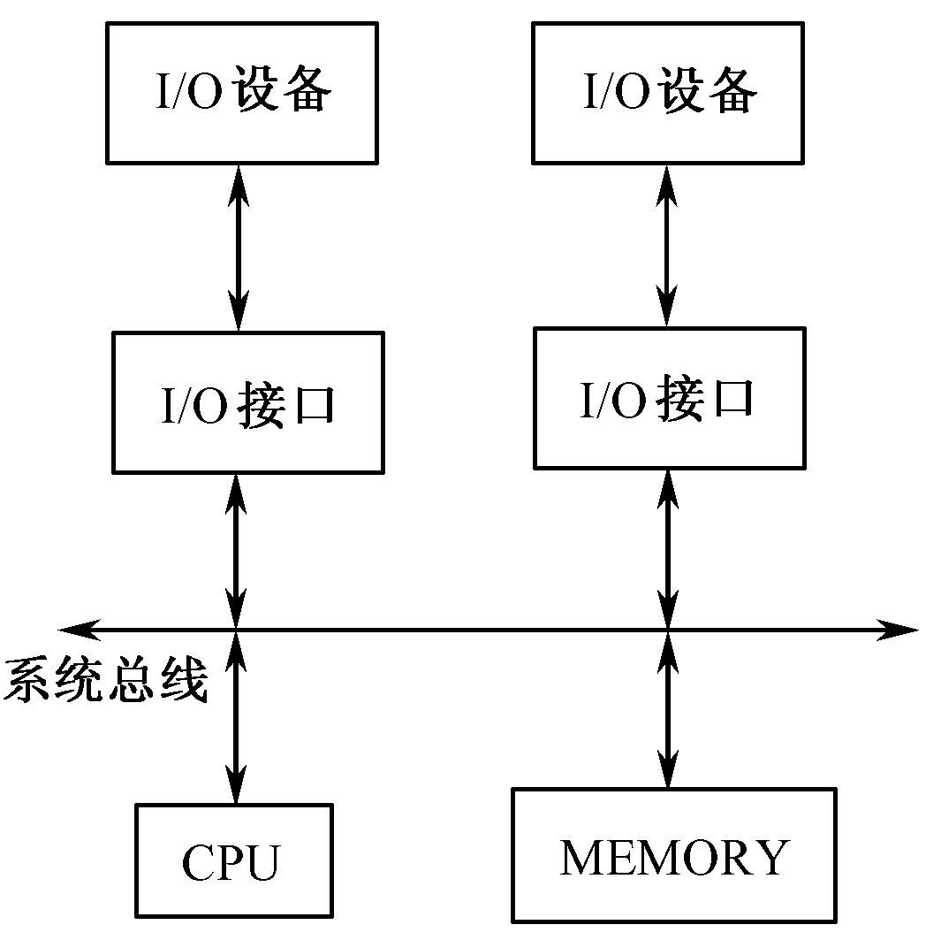
7.1.1 主机与外围设备间的连接方式
不同计算机系统中，主机与I/O设备之间的连接方式可能不同，然而总线连接方式是最常用的互连方式。
总线连接方式：结构简单、标准化、易于扩展
单总线结构如右图。系统总线一般包括三组：
地址、数据和控制总线。
控制总线上的控制信号：同步时序信号或应答信号、数据传送控制信号（如地址有效、读写控制、M/IO选择）、中断请求及批准信号、DMA请求及批准信号等。

Slide 4
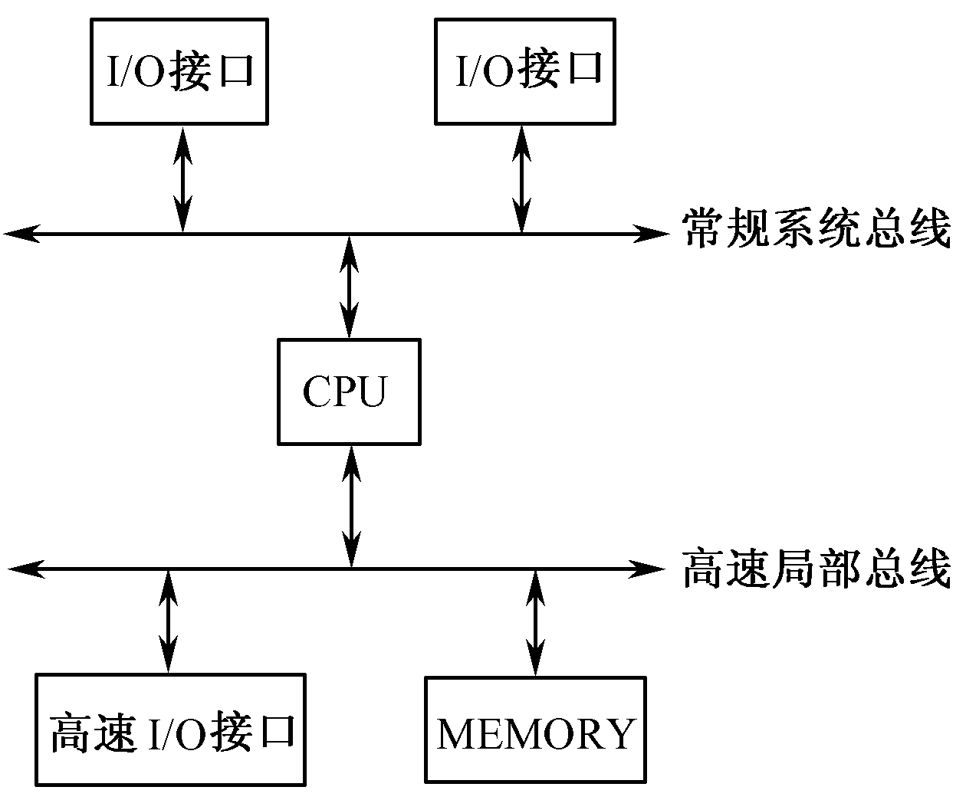
下图是一种双总线结构：
一条高速的局部总线用来连接存储器和高速I/O设备。
另一条常规系统总线用来连接相对较慢的I/O设备。

Slide 5
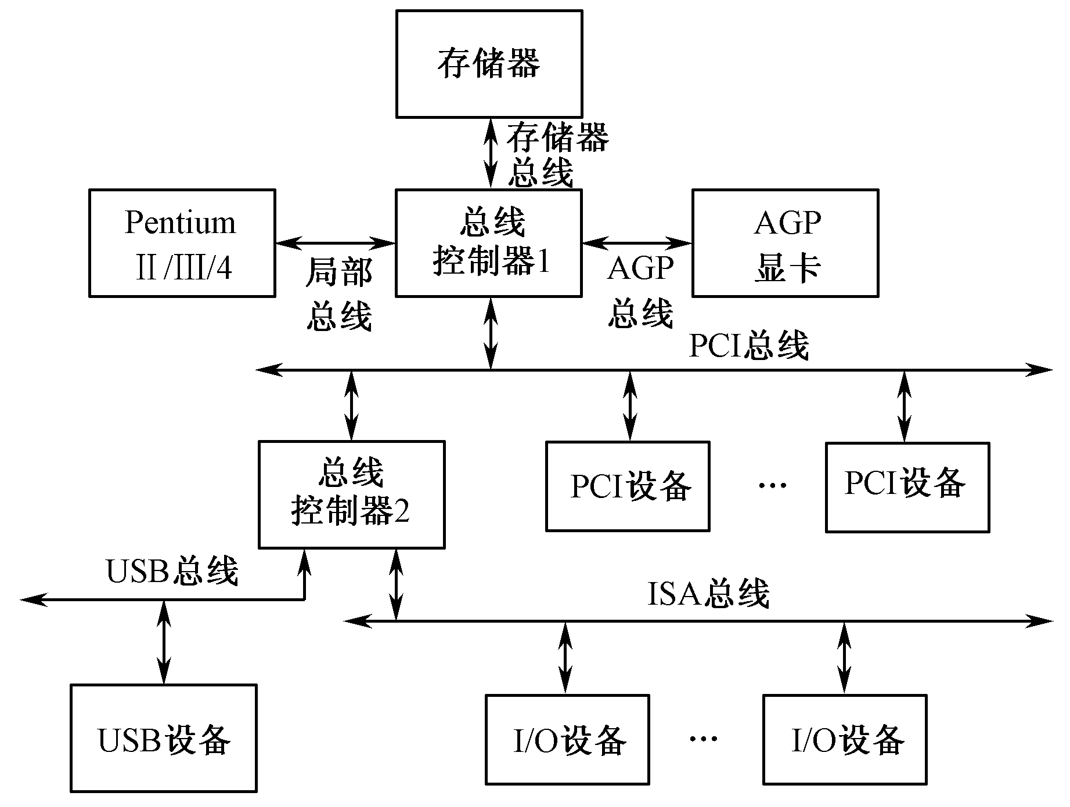
下图是一个典型的基于PentiumⅡ/Ⅲ/4系列CPU的系统总线结构。

Slide 6

7.1.2 I/O接口的功能和分类
用于连接主机与I/O设备的信号匹配转换机构，即I/O接口电路，简称I/O接口，又称为I/O适配器
主机、I/O接口、I/O设备的示意图

Slide 7
（1）I/O接口的主要功能
寻址功能
输入／输出功能
支持主机采取程序查询、中断、DMA等访问方式
提供主机和I/O设备所需的缓冲、暂存和驱动能力，满足一定的负载要求和时序要求
进行数据类型、格式等方面的转换
联络功能
复位功能
错误检测功能

Slide 8
（1）I/O接口分类
按数据传送的格式分为：
串行接口、并行接口
按主机访问I/O设备的控制方式分为：
程序查询接口、中断接口、DMA接口、I/O处理机
按时序控制方式分为：同步接口、异步接口

Slide 9
7.1.3 接口的编址和I/O指令
一、I/O接口编址
I/O接口编址的目的：
为了区分各个I/O接口及一个I/O接口中不同的寄存器。
常见的编址方法有两种：

Slide 10
（1）与存储器统一编址
操作方式灵活，使用通用的MOV指令或访存指令LOAD/STORE可访问I/O接口。
需占用小部分存储空间
（2）I/O端口单独编址
不占用存储空间；
缺点是需使用专门的I/O指令
寻址方式较简单，编程灵活性稍差

Slide 11
例：在Intel 8086、8088中有信号线M/IO ：
当M/IO =1时，访问存储器；
当 M/IO=0时，访问I/O端口。
在8086中，使用16位地址表示I/O地址，可寻址64KB的I/O空间，且不分段。

Slide 12
二、I/O指令
1、80x86 常用I/O专用指令：IN和OUT。
格式：IN AL/AX/EAX ,I/O端口地址
OUT I/O端口地址, AL/AX/EAX
对于输入IN指令：目的寄存器必须是AL（8位端口），AX（16位端口）或EAX（32位端口）；
对于输出OUT指令：源寄存器必须是AL（8位端口），AX（16位端口）或EAX（32位端口）
端口地址8位，可使用直接寻址方式；
端口地址16位，要用DX进行间接寻址。

Slide 13
2、I/O指令的使用举例
（1）直接I/O端口寻址方式
端口地址只能是8位
IN AL,61H ；从8位端口61H读入一个8位数；
OUT 62H,AL；将AL中的8位数写到8位端口62H；

Slide 14
（2）间接端口寻址方式
IN AL,DX ；从DX中的8位地址端口输入一个8位数到AL
IN AX,DX；从DX中16位地址端口输入一个16位数到AX
IN EAX,DX；从DX中32位地址端口输入一个32位数到EAX
OUT DX,EAX；将EAX中的32位数写到DX指向的32位端口

Slide 15
下面介绍的串输入/输出指令：
可以对一片连续字节/字/双字存储单元进行处理。
串输入/输出指令的源操作数和目的操作数可以是隐含操作数。
（3）串输入指令INS
把DX指定的端口数据输入到ES:DI指向的存储单元，自动修改DI以指向下一个存储单元。
指令的格式如下：INS 目的串，DX ； 或
INSB/W/D ； 输入字节/字/双字
执行操作：①（（DI））←（（DX））
②（DI）←（DI）±1/2/4
加或减操作由标志位DF = 0或1决定；
加减1、2或4由指定后缀B/W/D决定。

Slide 16
例：
INS BTE_STRG , DX；将DX指向字节单元内容输入到DS:DI指向字节单元，DI按方向位DF自增或自减1
INS WORD_STRG , DX；输入一个字
INSB ；输入一个字节
INSW ；输入一个字节
（4）串输出指令OUTS
把DS:SI指向的存储单元的数据输出到DX指定的端口；自动修改SI以指向下一个存储单元。
指令的格式如下：OUTS DX，源串 ； 或
OUTSB/W/D ；输入字节/字/双字
执行操作：①（（DX））←（（SI））
②（SI）←（SI）±1/2/4
加或减操作由标志位DF = 0或1决定；
加减1、2或4由指定后缀B/W/D决定。

Slide 17
7.2 直接程序控制方式
直接程序控制方式的主要特点：
CPU直接通过I/O指令对I/O接口进行操作访问；
主机与外设交换信息的每一过程均在程序中表示出来 。
直接程序控制分为两种方式：
立即程序传送方式
程序查询方式

Slide 18
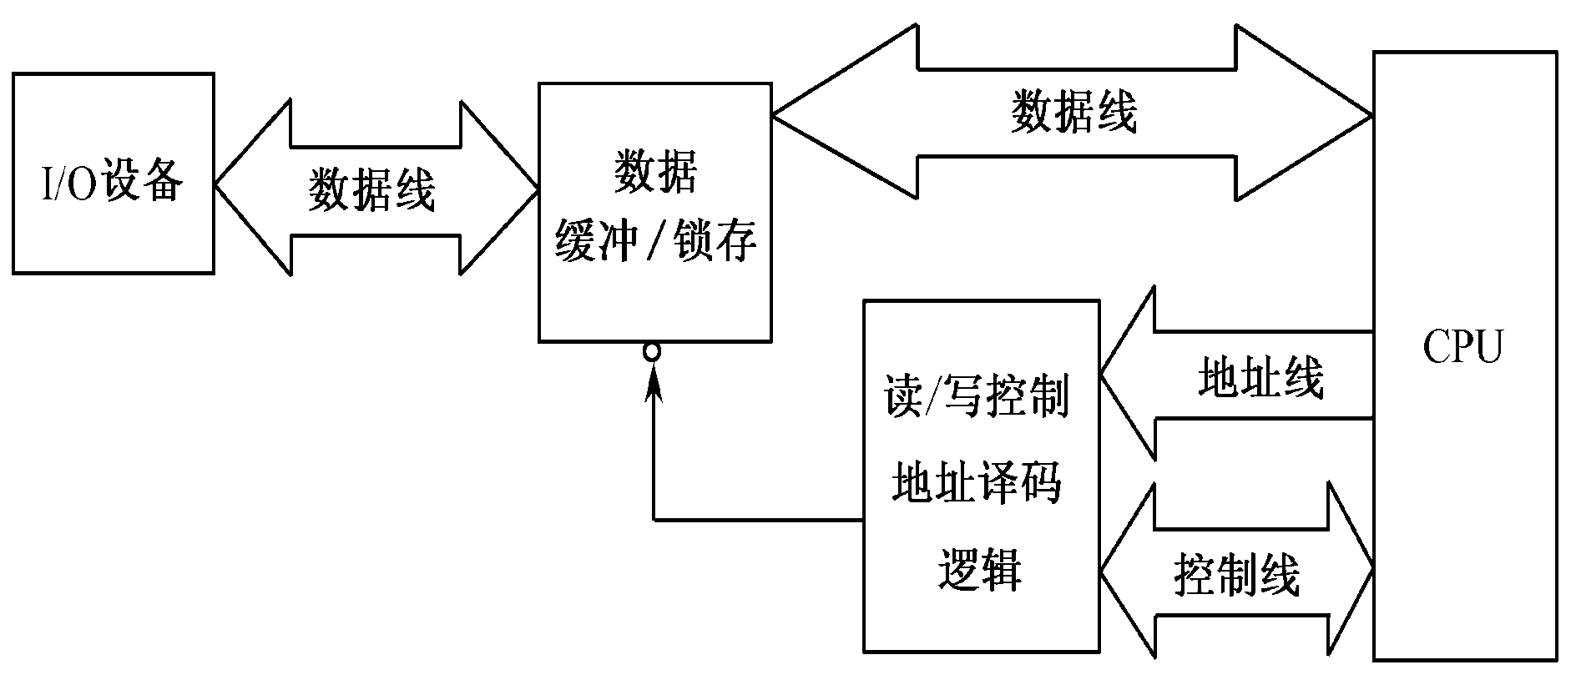
7.2.1 立即程序传送方式
如果I/O接口：总是准备好接收主机输出数据；
或总是准备好输入主机的数据，
CPU无需询问接口的状态，可以直接利用I/O指令访问相应的I/O端口，输入或输出数据，这种方式又称为无条件传送方式。
立即程序传送方式接口原理图

Slide 19
立即程序传送接口最简单，应用于纯电子部件的输入/输出，及完全由CPU决定传送时间的场合。
例：CPU直接送数以控制信号灯、送数给D/A转换器、输出信号控制马达或阀门等，直接读取开关状态、读取一个时间值、启动高速A/D转换器后立即取回结果等。

Slide 20
7.2.2 程序查询方式
许多外设的工作状态是很难事先预知的，比如何时按键、一台打印机是否能接受新的打印信息等。
这就要求CPU在程序中进行查询：
如果接口尚未准备好，CPU就等待；
如果已做好准备，CPU才能执行I/O指令。
这就是程序查询方式

Slide 21
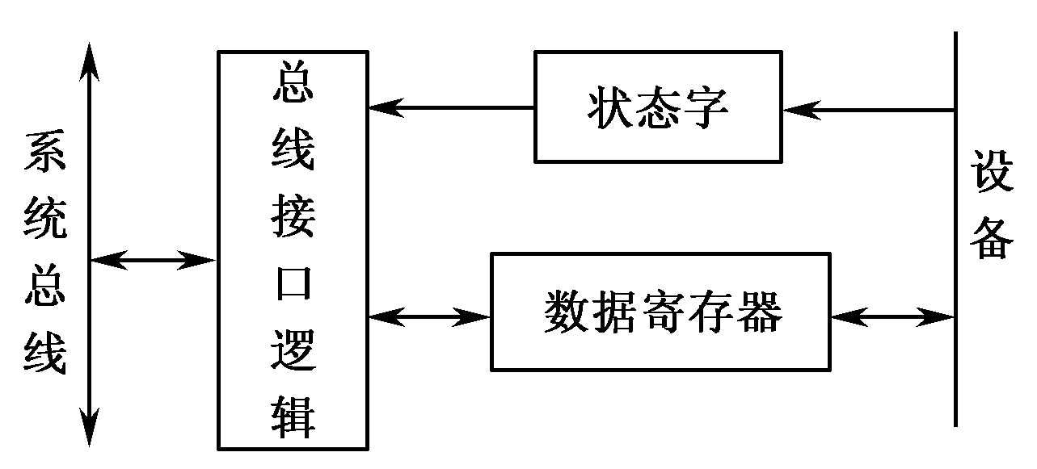
程序查询方式：
要求在I/O接口中要设置状态位以表示外设的工作状态。
有些设备的状态信息较多，可组成一个或多个状态字，占用一个或多个I/O端口地址，可由CPU用输入指令读取。
程序查询接口模型如下图7-6

Slide 22
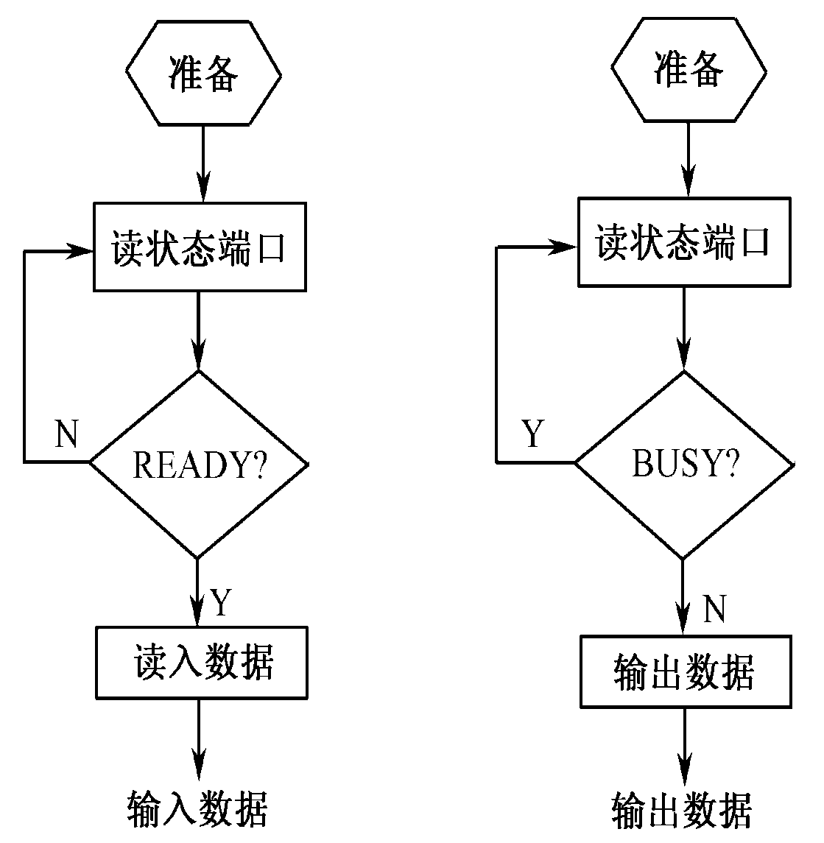
I/O程序操作步骤：
输入和输出软件模型如下图
读取外设状态信息；
判断设备是否准备好，
是否可进行新的操作；
准备好，执行所需的I/O操作。

Slide 23
【例7-1】 假设图7-6输入数据端口地址为2F0H，状态端口为2F2H，输入准备好状态位为数据总线第8位D7，则查询方式输入100H字节存到起始地址2000H：0000H存储空间的部分程序如下：
START PROC FAR
MOV AX，2000H
MOV DS，AX ；初始化DS
MOV BX，0 ；起始偏移地址
MOV CX，100H；接收数据初始计数值
WAIT： MOV DX，2F2H；
IN AL，DX ；读状态端口
TEST AL，80H；READY?
JZ WAIT ；NOT READY
MOV DX，2F0H
IN AL，DX ；读入数据；
MOV BYTE PTR [BX]，AL ；读入数据送到指定存储器地址保存
INC BX
LOOP WAIT ；读入下一个数据
START ENDP

Slide 24
7.3 程序中断方式
程序查询方式中，由于CPU对外设会执行大量无效的查询，CPU的利用率不高
现代计算机系统中广泛采用中断控制方式提高CPU效率。

Slide 25
7.3.1 中断的基本概念
一、中断方式及其应用
程序中断控制方式定义：
CPU接到随机请求；
CPU暂停执行原来的程序；
转去执行中断处理程序，处理相应的随机事件，处理完毕后CPU恢复原程序的继续执行。
日常生活中 “中断”例子与计算机中断路径的示意图 ，见后图。

Slide 26
主程序
看书
保存主程序现场
处理中断
将书放好
接电话
中断请求
铃响
保存断点
记下页号
恢复主程序现场
将书取回
从断点处继续执行
继续看书
图7-9 中断执行的路径示意

Slide 27
中断有两个重要的特征：
程序切换：从主程序切换到中断处理子程序；
随机性：通常中断请求是随机产生。
中断方式的一些典型应用：
（1）采用中断方式管理的I/O设备，使CPU能与I/O设备并行工作
（2）随机出现的突发故障，如掉电、存储器校验出错、运行溢出等，只能以中断方式处理
（3）实时事件处理
（4）多任务系统任务调度切换
（5）人机对话
（6）多处理机系统和计算机网络中多机通信

Slide 28
二、中断源与中断向量
中断源：引起中断的原因或来源。
内部中断（源）：CPU的内部中断源；
外部中断（源）：来自CPU以外的中断源。
1、非屏蔽中断与可屏蔽中断
CPU内部的PSW或标志寄存器设有“中断允许标志位”IF。
可屏蔽中断：受IF控制的中断；
非屏蔽中断：不受IF控制的中断。

Slide 29
开中断状态：IF=1，即CPU允许中断，此时若有可屏蔽中断产生，则CPU能够响应。
关中断状态：IF=0，此时若有可屏蔽中断产生，CPU不能够响应。
例：有一个存储器指针point为主程序和中断处理程序共同使用，每次使用后需拨动指针（point值加2）。

Slide 30
下面的过程表明如果中断响应发生在point的“取用”与“拨动”之间，将会出现错误，因为中断处理程序取用的point值与主程序取用的point值相同，会发生访存地址冲突。如下图。
主程序
：
：
MOV DX，point
ADD point，2
：
：
中断处理程序
：
：
MOV DX，point
ADD point，2
：
：
IRET
可屏蔽中断处理的冲突

Slide 31
冲突的解决
CLI
MOV DX，point
ADD point，2
STI
中断允许位IF的设置可分为两种方式：
显式设置：使用专门的开、关中断指令开关中断。如8086/8088有STI（开中断）和CLI（关中断）。
隐式设置：在有关指令中或其他操作中隐含对IF的设置。如CPU响应中断时，在中断周期中硬件自动关中断；执行中断返回指令IRET时，将恢复原主程序中IF的状态。

Slide 32
非屏蔽中断：一般用于非常重要及需要无条件立即处理的中断源，如掉电、存储器校验错等。
8086/8088 中，
内中断均属非屏蔽中断；
外中断则有非屏蔽中断与可屏蔽中断，它们分别使用NMI和INTR两根不同的请求信号线连到CPU。
2、8086/8088的内中断
（1）除法出错中断
除数为0时或商溢出时，将产生该中断。

Slide 33
（2）溢出中断指令INTO
INTO软中断指令会判断标志寄存器中的溢出状态位OF：
若OF=1，则表明前面的某个运算产生了溢出，执行INTO时产生中断；
若OF=0，则不产生中断。
（3）单步中断
标志寄存器中单步标志位TF=1时，CPU处于单步工作方式：
每执行一条指令就自动产生一次单步中断；
响应中断时，自动清除TF使其为0，
然后转入单步处理程序。
单步处理程序结束时，再将TF恢复为1。
这样，CPU每执行一条主程序指令就产生一次单步中断，用户可利用单步中断进行程序调试。

Slide 34
（4）中断指令INT n
CPU执行“INT n” 软中断指令，就产生中断类型n的中断。软中断方式以软件手段模拟随机中断事件过程。下面介绍两种常用的应用方式：
用来引发跟踪的调试程序，如模拟某种（实际并未发生的）硬件中断，以便跟踪调试该中断处理程序。
用于系统功能调用。如PC-DOS中，将常用的输入/输出、文件操作、存储管理等系统功能编成子程序，称为基本I/O系统模块BIOS，采用软中断INT n 指令进行调用。
其断点保护、转向中断处理程序等，均按中断处理方式进行。
可由调用程序通过寄存器提供调用参数，返回结果也可能保存在一些寄存器和标志位中，
INT n 按功能需要在调用程序中使用，相当于普通子程序调用。

Slide 35
（5）断点中断 INT 3
上述软中断指令中的一条特殊指令，它仅占1字节，常用于设置软件断点，用于调试程序DEBUG中。
3、其他内中断
（1）单片机8098的内中断
8098单片机常用在监测与过程控制系统中，集成的I/O资源多，所以它的内中断主要面向I/O的需要。8098的内中断有：
断点中断指令TRAP（类似于8086的INT3）；
通信口中断SIO_INT；
计时器中断CTC_INT；
高速输出中断HSO_INT；
高速输入中断HSI_INT；
A/D转换结束中断AD_INT；
HSI.0信号中断HSI.0_INT。

Slide 36
（2）80286/386/486的内中断
它们与8086/8088 CPU属于同一系列，但功能更强，其最重要的特征是支持虚拟存储功能。除了包括8086的全部内中断外，还增加了一些类型：
页面失败；
段保护（地址越界）；
非法指令；
用户程序执行特权指令；
访管指令等内中断。

Slide 37
4、入口地址生成
一个系统有多个中断源，每个中断源的中断处理程序各不相同，它们在主存中的位置也不一定连续。那么，CPU响应中断后，如何寻找相应中断处理程序的入口地址呢？下面介绍几种常用的方法。
（1）查询法：如后图所示。
CPU响应中断后：
转向某个固定的入口地址；
执行公共服务程序（查询程序）。
在查询程序中，按优先级依次查询各个中断源的中断请求标志“IRF”，若遇到某个中断源的IRF=1，就转入该中断源的处理程序入口。

Slide 38
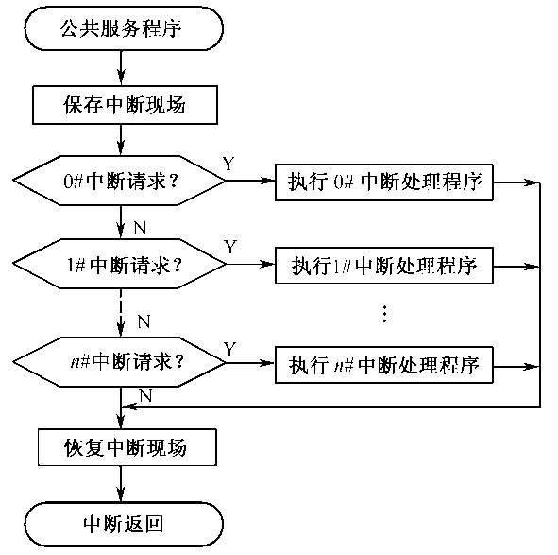
软件查询法：
只需在中断接口中设置IRF标志，实现最简单；
易于动态改变各中断源的优先级（即改变查询顺序）；
中断源优先级低则响应速度较慢。
查询法适用于低速、中断源较少的场合。
软件查询法又称为非向量中断法。
图7-10 查询中断源程序框图

Slide 39
（2）单独请求线编码法
每个中断源有自己的中断请求信号线，在CPU内采用某种优先编码逻辑形成它们各自的入口地址。
特点：
响应速度快；
连线多，硬件代价高；
而且不易于扩展。
仅适于中断源极少且固定的场合，如某些单片机中的集成I/O口中断请求。

Slide 40
（3）向量中断法
中断向量：中断处理程序入口地址。
一级向量方式：直接由中断源产生中断向量，但由于缺乏灵活性，对中断源的向量产生机构要求较高，现已较少采用。
向量中断中，中断源通过有关控制逻辑给出一个相应的向量码，CPU据此通过一系列变换得到中断处理程序的入口地址，无需软件查询。
现常用的是二级向量或多级向量方式：
如8086 采用二级向量方式，中断源向CPU提供一个中断类型码，可视为第一级向量编码；然后根据类型码获得对应的中断向量（中断处理程序入口地址）。

Slide 41
8086 用1字节表示中断类型码，因此可有256个类型码，可表示256个中断源：
内中断占用固定的类型码；
还有一部分是留待系统扩展时用的保留部分；
其余是用户可自由使用的类型码。
表7-1 8086中断类型码分配表
中断类型码
中断源
0
1
2
3
4
5 – 31
32-255
除法错
单步中断
非屏蔽中断NMI
断点中断INT3
溢出中断INT0
系统扩展保留
用户自定义

Slide 42
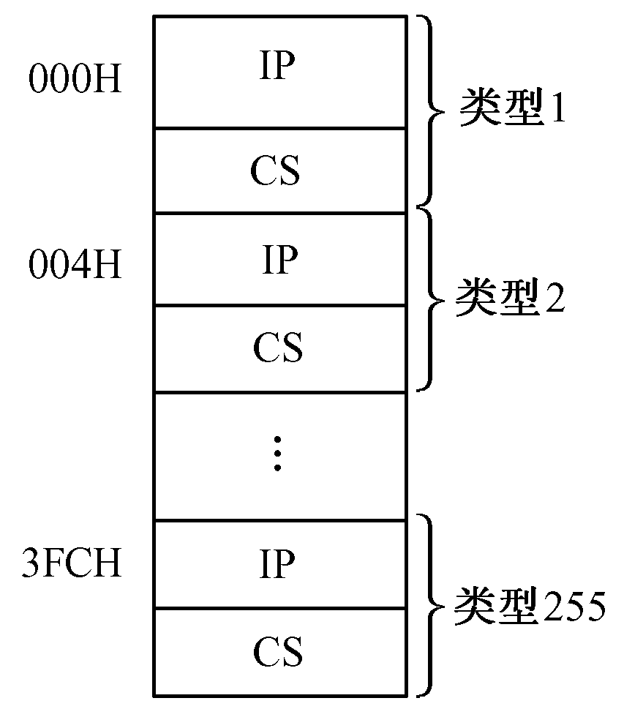
将8086各个中断处理程序的入口地址组织成一个中断向量表，存放在地址0～3FFH区间，如图7-10所示。
每个中断源的处理程序入口地址在向量表中占4字节单元，其中2字节为偏移量IP，2字节为段基值CS。如下图。
设8086中断源提供的类型码为N，则入口地址：
偏移量 IP=（4N，4N+1）
段基值 CS=（4N+2，4N+3）
图7-11 8086中断向量表结构

Slide 43
在80x86保护模式下，由于引入了虚拟存储器概念，中断处理程序入口的物理地址要经过多次查映射表后才能得到。
向量中断方式特点：
具有很高的灵活性；
易于扩展
入口地址生成速度较快（只需几次访存，约为微秒级），且不因中断源数目的增加而减慢，硬件实现也较容易。

Slide 44
（4）综合法
实际系统中，常将几种方法综合使用。
例：在PC机的串口内，串行输出中断和串行输入中断信号一般合用一个中断请求，中断处理程序中需根据标志位查询具体的中断源 。
许多单片机中内中断常采取 “单独请求-向量-查询”的混合模型。

Slide 45
7.3.2 中断的过程
中断的过程一般可划分为：
中断请求、中断排优、中断响应、中断处理和中断返回 ；
下面以8086的向量中断为例 。
1、中断请求
各中断源提出中断请求的原因不同：
完全随机产生的，如由键盘接口等I/O接口提出的请求；
程序有意安排的，如软中断指令。
这些内中断请求、外中断请求、可屏蔽中断请求、非屏蔽中断请求，通过各自的路径送往CPU：
外中断请求信号通过中断控制器汇集到INTR请求线，或直接汇集到非屏蔽中断请求线NMI，
内中断请求则通过内部逻辑电路提出。

Slide 46
2、中断排优
如果有几个请求同时提出，那么CPU应当先响应谁呢？这就存在一个优先排队问题。
优先排队原则：
故障引起的中断优先于I/O操作引起的中断；
非屏蔽中断优先于可屏蔽中断；
高速事件中断优先于低速事件的中断；
输入信息中断优先于输出信息中断。

Slide 47
在8086中断优先顺序：
除法错；
INT n 软中断；
INTO 溢出中断；
NMI非屏蔽中断；
INTR可屏蔽中断；
单步中断TF。
属于INTR的多个外中断源请求，可由中断控制器芯片或其他优先链逻辑硬件排队，也可通过软件查询方式排优。
PC机中，INTR可屏蔽中断源的优先顺序是：日历时钟、通信中断、CRT显示器、硬盘、软盘、打印机等。

Slide 48
3、中断响应
① CPU每一条指令执行结束时，要用控制逻辑判别是否有中断请求。
② 进入中断响应周期。
CPU响应中断的条件：
有中断请求，
CPU刚执行的不是停机指令，
无优先级更高的DMA请求，
CPU在执行完一条指令后。
CPU响应中断请求后，就进入“中断响应周期”或“中断应答周期”，简称INTA周期。
INTA周期位于原程序与中断处理程序之间。

Slide 49
③ CPU在响应周期中由硬件自动完成以下操作。
保护断点：
将代码段寄存器CS和指令指针IP的内容依次压入堆栈，
将标志位寄存器FLAG内容压栈，
关中断，即中断允许标志清零 IF=0，
单步中断标志TF清零，即TF=0。
转中断处理子程序入口：
CPU将中断类型码乘以4，获得向量地址，
根据向量地址访问中断向量表，读出中断处理子程序入口地址，分别送入CS和IP寄存器，
根据CS和IP取指令，即CPU转入执行中断处理程序。

Slide 50
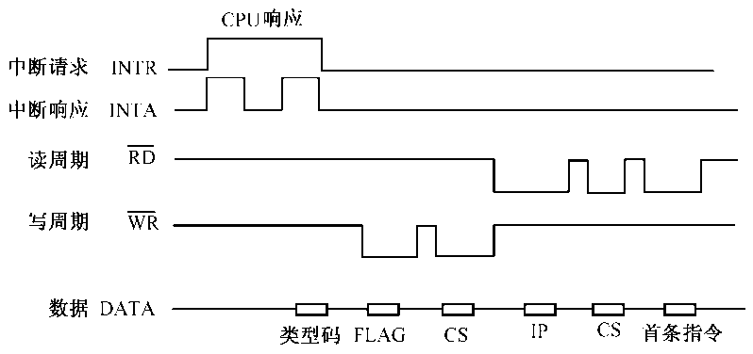
如果在INTR线上发生请求，且IF=1，则响应中断请求：
一方面进入INTA周期，
另一方面CPU向外发出应答信号INTA。外部的中断控制器收到该信号后，将发请求的中断源类型码送到CPU数据总线上，CPU在撤销INTA信号前取走中断类型码。
在INTA周期，CPU执行一系列操作：标志FLAG压栈，返回地址CS和IP压栈，按类型码转入中断处理子程序首条指令。
INTA周期包含几次访存（压栈）操作，需几个外部响应周期，时序关系如下图。

Slide 51
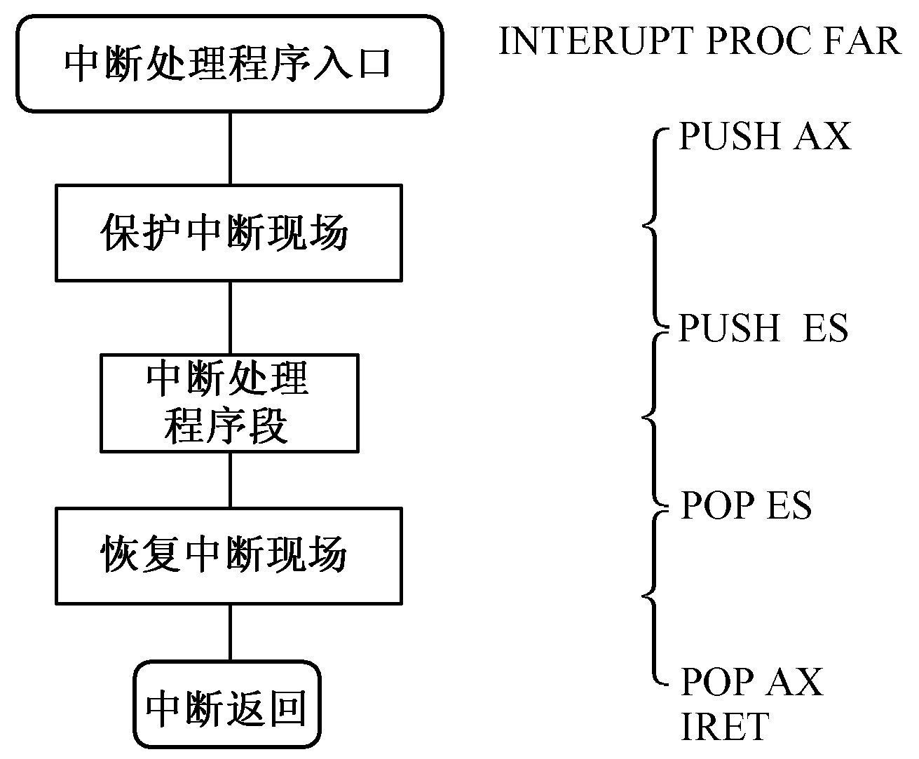
4．中断处理
如右图，中断处理程序一般采用三段式结构：
开头是保护现场，
中间是实质性中断处理，
结尾是恢复现场。

Slide 52
中断是随机产生的，为了不影响被中断的主程序，中断处理程序要使用CPU内的一些寄存器，在处理程序的开头一般是压入堆栈保存，称为保护现场。
具体的中断处理部分才是处理程序的主体，其功能因中断源的不同而不同：
简单的I/O操作，如键盘输入中断、打印机输出中断等。
复杂的I/O操作，如磁盘中断等。
复杂的系统调用，如80x86 CPU中的缺页中断、访管指令中断、多道程序系统中的“时间片到”中断等。

Slide 53
5．中断返回
在返回主程序前需要先恢复现场，即将保存现场时压入堆栈的寄存器内容从堆栈中弹出，送回原寄存器。
然后使用中断返回指令IRET，以恢复断点，返回被中断的主程序，继续执行。
在8086 CPU中，IRET完成下列功能：IP出栈、CS出栈、FLAG出栈，其弹出顺序正好与中断响应时压栈的顺序相反，即先进后出。
与普通RET指令相比，它仅仅多了一个FLAG出栈操作。
后图给出了中断响应与中断处理过程的框图。

Slide 54
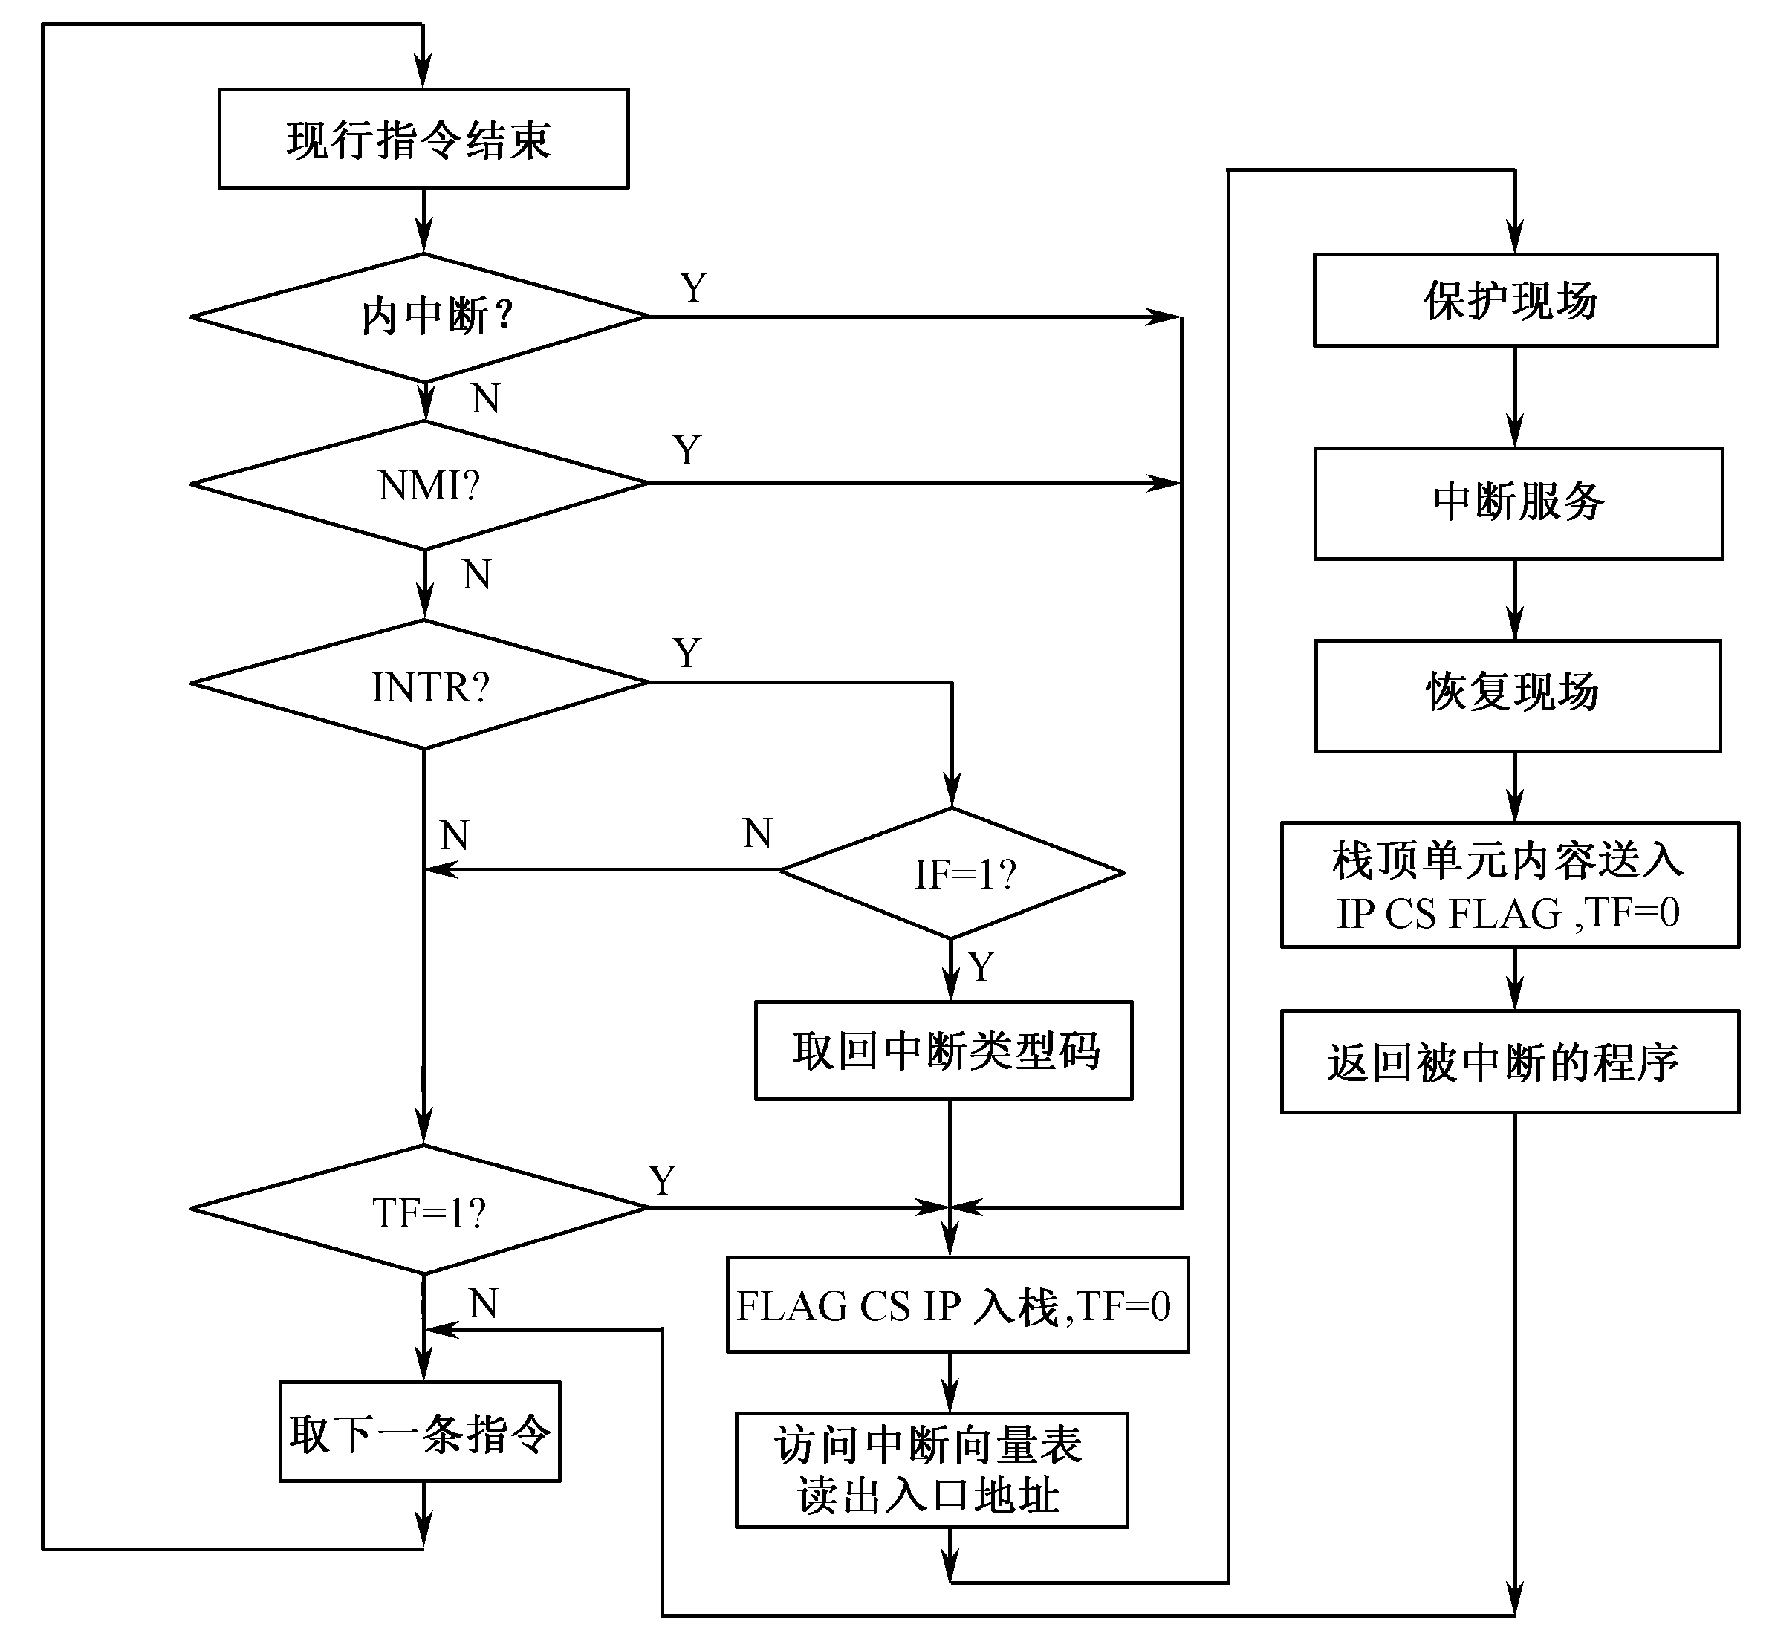
图7-13 中断响应与处理过程的粗框图

Slide 55
7.3.3 中断接口模型
1、概念模型
（1）查询式中断接口模型
将程序查询式接口的“I/O准备好”状态位，通过驱动器接到公共的中断请求线INT上。
当CPU响应中断请求后，可通过软件逐个查询接口的状态位，以确定中断源 。

Slide 56
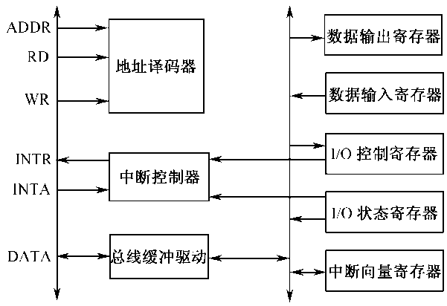
（2）向量式中断接口模型：引入向量产生逻辑，如图
当设备提出中断请求时，其状态经过逻辑综合形成中断请求信号INTRQ，该信号经过中断控制逻辑送入公共请求线INTR。
CPU响应中断请求后，发中断应答信号INTA给中断控制逻辑。
中断向量寄存器VR的内容通过缓冲器送入CPU数据总线。
CPU据VR访问中断向量表，读出中断处理程序入口地址，转向中断服务。

Slide 57

向量寄存器VR的内容：中断向量或向量编码，如中断类型码。这些内容可由主程序在进行中断接口初始化时写入，故灵活可变。
INTRQ信号可直接由某个状态位产生，如由“准备好”READY、“不忙” 、“应答”ACK等产生；也可由一些状态位经逻辑综合产生。
在I/O控制寄存器中一般设有“中断屏蔽位”IM，可由CPU编程设置。
若令IM为1，则相应的INTRQ信号被屏蔽，不能送入INTR线。

Slide 58
在微机中广泛采用公共请求线结构，下图给出了一种典型的中断请求逻辑。在公共中断请求线中，一般采用低电平有效的请求逻辑，各中断源可以通过OC门直接连到INTR线上。
图中给出了几种类型I/O接口的例子：
接口1，综合了多个请求信号，且它们各带屏蔽位；
接口2，直接由状态位BUSY产生请求信号，不带屏蔽位；
接口3，由状态位READY产生请求信号，带屏蔽位。
CPU INTR
INTR
接口1
接口2
接口3
+
BUSY
IM3
READY
IM0
IM1
IRQ0
公共中断请求线结构
IM1
IRQ2
IRQ1

Slide 59
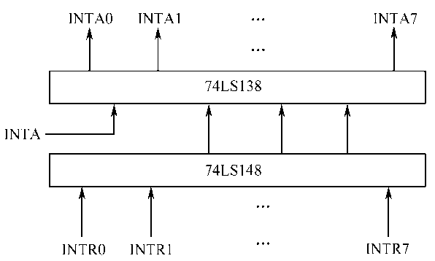
2、中断请求的优先级
当有多个中断请求同时出现时，为了快速确定哪个中断请求的优先级最高，一般在中断控制逻辑中采用优先排队逻辑。
（1）并行优先级排队
下图是一种有8个中断请求信号的并行优先级排队逻辑，由并行优先编码器74LS148和译码器74LS138组成，可管理8个输入信号，其优先顺序为0→7。还可链接成8n路优先排队线路。

Slide 60
INTRi = 1时：不论INTR i+1 ～ INTRi+n为何值, 74LS148输出 i。
INTA=1时，选通74LS138，输出INTAi = 0，以此打开对应的向量寄存器VRi。
并行优先排队的优点是响应速度很快，能满足高速CPU要求，但扩展性稍差，在设计时须先考虑到最大的中断请求数目。

Slide 61
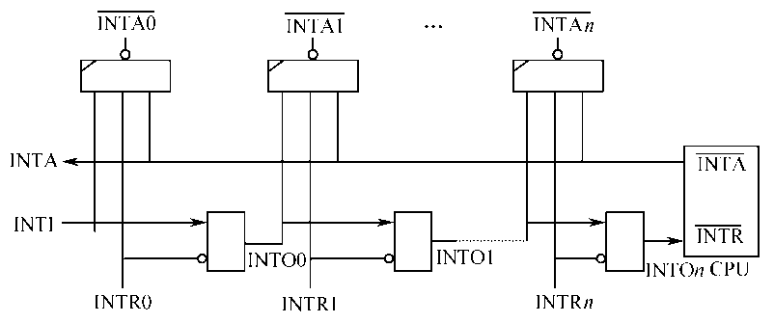
（2）串行优先级排队
下图是一种串行优先排队链逻辑，优先顺序为0→n。
第0级的排队输入信号INTI固定为1。当INTR0=1时，0号门输出INTO0为0，它一方面依次传递到CPU，使INTR=0，向CPU提出中断请求；同时还依次封锁比0级低的所有各级中断请求。
当CPU发出应答信号INTA时，仅优先级最高的输出INTA0=0有效。而其他低级别即使有INTRi请求，但应答信号INTAi 将被封锁而不能发出。
1
0
1
n

Slide 62
串行排队的特点：
信号简单，易于扩展，因各级逻辑一致，前级门的输出INTOi就是后级门的输入INTI（i+1），可方便连接。
当连接的级数很多时，由于时延增大使响应速度变慢
串行排优和并行排优是优先级排队逻辑中的两种基本模式。当中断源数目很多时，也可以分组处理，如构成“组内并行、组间串行”、“组内并行、组间并行”等排队逻辑。

Slide 63
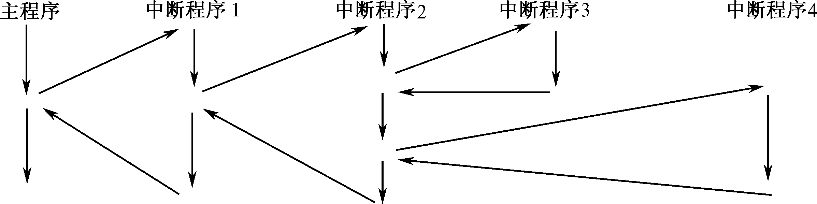
3、多重中断
有时正在处理一个中断时又发生了另一个中断请求。如果在中断处理程序中允许再响应其他中断请求，就会出现多重中断嵌套，如图7-18所示。
通常正在进行某个中断处理时，与它同级或比它优先级低的中断请求不能被响应，而比它优先级高的中断请求才可能被响应。

Slide 64
为实现中断嵌套，在中断处理程序中可以这样安排：
保护现场后，先处理紧迫事件，如将接口中的数据取回主机；
然后开中断（使IF=1），允许响应其他中断；
若有优先级更高请求发生，则保存原中断处理程序的断点和现场，转去处理新的请求；
若无优先级更高请求，则继续执行处理程序，最后恢复现场、返回。
在许多中断系统中，为每个中断请求设置了一个屏蔽字。在允许多重中断的方式中，每当响应中断请求时：
在处理程序中先保存原屏蔽字，
送出新的屏蔽字，将同级及优先级更低的请求屏蔽掉，
在中断处理程序结束时恢复原屏蔽字。
这样，在多重中断嵌套中，嵌入的只能是优先级更高的中断。

Slide 65
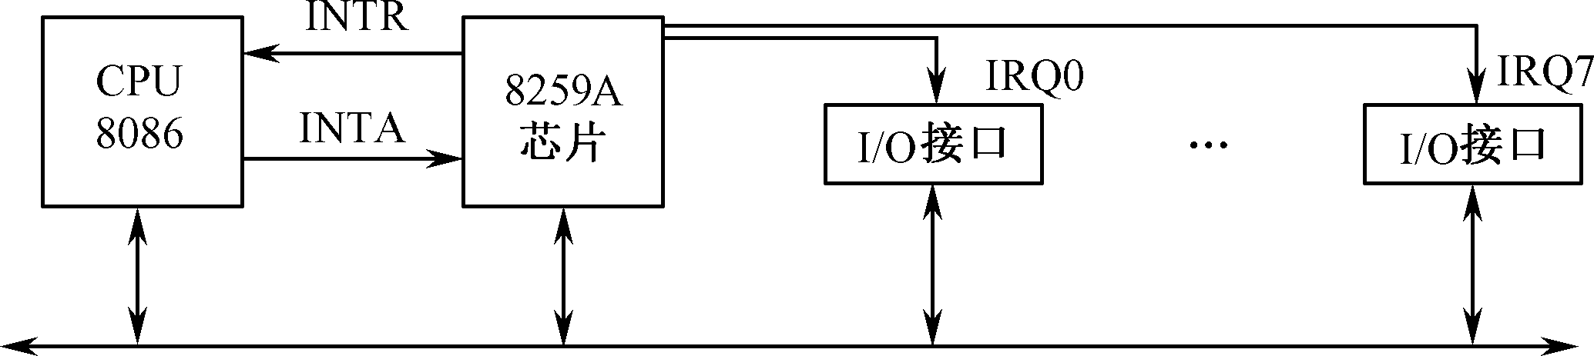
4、中断控制器
在图7-14的中断接口模型中，有相关具体I/O设备特性的接口逻辑，也有向量产生机构、排优电路、中断屏蔽等中断控制逻辑，其复杂程度较高。
微机系统中，将可公用的中断控制逻辑从I/O接口中分离出来，利用多通道中断控制器集成芯片来实现向量产生、排优电路、中断屏蔽等中断控制逻辑，如8259芯片。
采用8259中断控制器的中断系统如下图所示 。

Slide 66
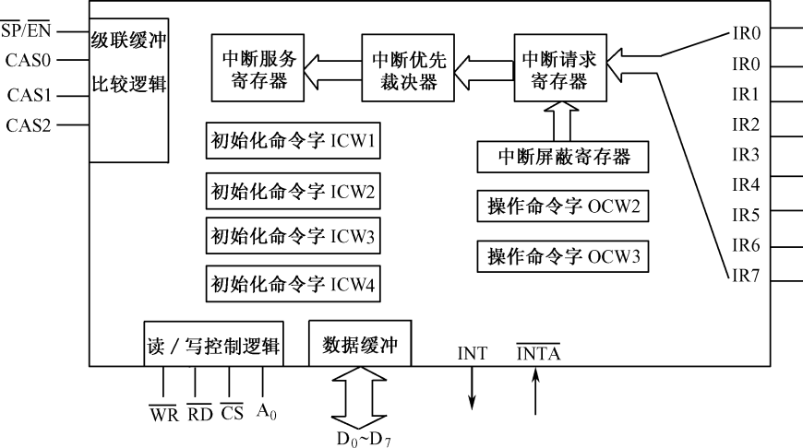
中断控制器8259A被设计成一种I/O接口，占用2个I/O地址，具有多种工作方式，其内部结构如图7-20所示，

Slide 67
8259A可管理8路中断请求IR0～IR7，CPU在初始化程序中：
通过数据线送入8位屏蔽字；
通过数据线送入中断类型码的高5位T₇～T₃，为8路请求共用；以后8259A将被应答的请求号自动填入低3位T₂～T₀，从而拼成8位类型码。
例：初始化8259A时，CPU送来高5位中断类型码00010，如果IR3被批准，则8259A将形成对应于IR3的中断类型码00010011。

Slide 68
当8259A接到中断请求时：
中断请求寄存器IRR将记录这些请求。
IRR内容与中断屏蔽寄存器IMR内容一起送入中断优先裁决器，判优结果送入中断服务寄存器ISR，并通过INT信号向CPU发出中断请求信号INTR。
CPU发出批准信号INTA后，8259A通过数据总线向CPU送出相应的中断类型码。

Slide 69
8259A内部有7个8位可编程寄存器，分为两组：
第1组4个寄存器有，其内容是初始化命令字ICW1～ICW4；初始化命令字一般在系统启动时的初始化程序中设置。
第2组3个寄存器是操作命令字OCW1～OCW3，由应用程序设置的，用来对中断处理过程进行动态控制。在系统运行过程中，操作命令字可以被多次设置。

Slide 70
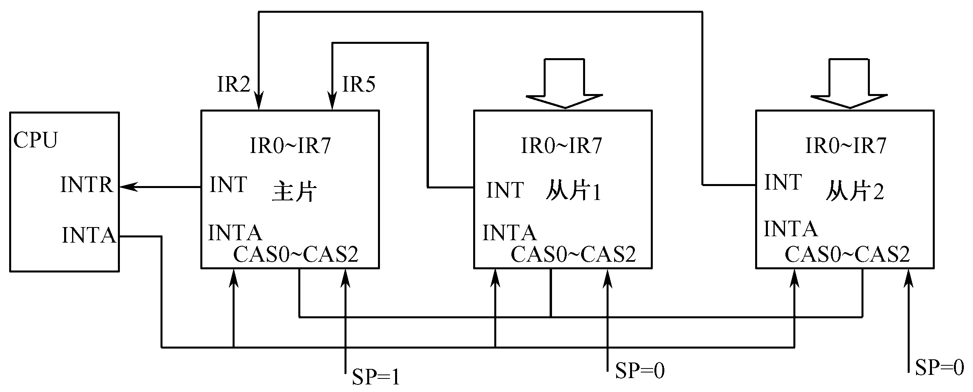
当中断源超过8个时，可将多片8259A级联使用，最多可扩展为64级中断。8259A的CAS0～CAS2和SP信号可用于级联控制。
图7-21为一个主片带2个从片的22路中断控制器示意图，2个从片分别将它们的INTR（即INT信号）输出送往主片的IR2和IR5上。

Slide 71
7.3.4 中断接口举例
1、8259中断控制器在IBM PC系列中的应用
在以8088为CPU的PC机中，使用一片8259作为中断控制器，能管理8个中断源，其连接模式如图7-19所示。

Slide 72
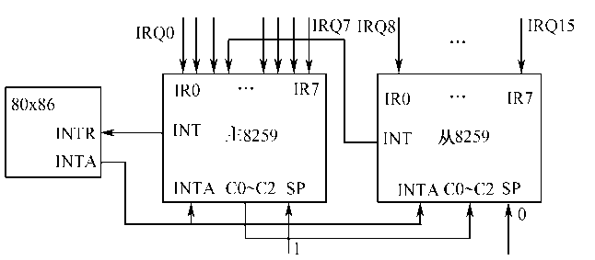
在以80286/80386/80486等CPU的PC机中，使用两片8259级连结构，其中从片使用主片的IR2通道，结构如下图所示。

Slide 73
类型码 | 名 称 | 来源或使用
00H | 除法错 | CPU内中断
01H | 单步TF | CPU内中断
02H | 非屏蔽NMI | NMI请求
03H | 断点INT3 | INT3请求
04H | 溢出INT0 | 溢出标志及INT0
05～07H | BIOS软中断 | INTn调用
08H | 主8259 IRQ0 | 计时器溢出
09H | 主8259 IRQ1 | 键盘中断请求
0AH | 主8259 IRQ2 | 从8259 INT请求
0BH | 主8259 IRQ3 | 串口 2
0CH | 主8259 IRQ4 | 串口 1
0DH | 主8259 IRQ5 | 并口 2（打印机 2）
0EH | 主8259 IRQ6 | 软磁盘中断
0FH | 主8259 IRQ7 | 并口 1（打印机 1）
10～1FH | BIOS | 软中断 INTn调用
20～3FH | DOS | 软中断 INTn调用
40～5FH | 保留 | INTn调用
60～6FH | 用户自定义 | INTn调用
两片8259A共管理15级中断，其中一些已分配给标准I/O设备接口使用。在以80x86为CPU的PC机中，中断类型码的分配如右表7-2所示。
09H的键盘中断、0FH的并口打印机中断将在后面举例说明使用。

Slide 74
类型码 | 名 称 | 来源或使用
70H | IRQ8（从8259A IRQ0） | 实时时钟
71H | IRQ9（从 8259A IRQ1） | 代替IRQ2
72H | IRQ10（从8259A IRQ2） | 用户自定义
73H | IRQ11（从8259A IRQ3） | 用户自定义
74H | IRQ12（从8259A IRQ4） | 用户自定义
75H | IRQ13（从8259A IRQ5） | 代替NMT
76H | IRQ14（从8259A IRQ6） | 用户自定义
77H | IRQ15（从8259A IRQ7） | 用户自定义
78～7FH | 用户自定义 | INTn调用
80～F0H | BASIC使用 | INTn调用
F1～FFH | 用户自定义 | INTn调用
两片8259A共管理15级中断，其中一些已分配给标准I/O设备接口使用。在以80x86为CPU的PC机中，中断类型码的分配如右表7-2所示。

Slide 75
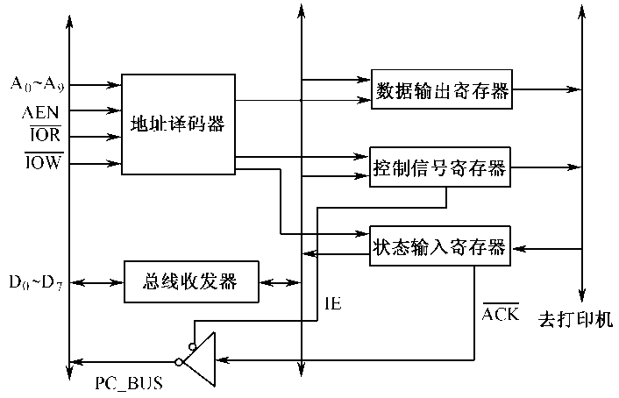
2、并行打印机接口举例
（1）接口组成
下面研究一个典型的实际接口——PC（8088）机并行打印机接口，并行打印机中断接口结构见下图7-23。
打印机接口信号分为三类：
数据信号
D₀～D₇（入/出）
控制信号
状态信号

Slide 76
接口占用三个I/O端口地址：
① 数据口378H：写入时CPU将数据写入输出寄存器，读出时通过总线收发器送往CPU。
② 控制口37AH ：写时CPU输出控制字到控制信号寄存器，读出时将控制字取回CPU。
③ 状态口379H：只有读操作，将接口中的状态信号取回CPU。
378H
37AH
379H

Slide 77
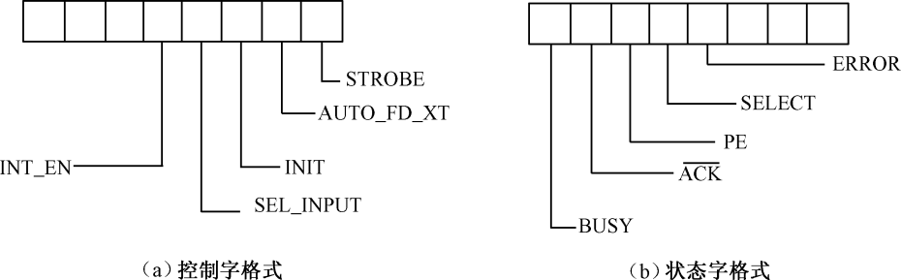
控制信号与控制字对应
STROBE（CPU输出） 数据选通脉冲
AUTO_FD_XT（出） 低电平时，打印机收到回车符后自动加上换行符。
INIT（出） 保持50ms以上的低电平，初始化打印机。
SEL_INPUT（出） 为1时输出数据才能送打印机。
INT_EN（出）中断允许位为1允许发中断请求。

Slide 78
状态信号与状态字对应
BUSY（打印机输入）高电平表示打印机忙，如处在数据输入期间、打印操作期间、脱机状态、出错状态。
ACK（入）低电平表示打印机已接收接口送去的数据，并准备好接收下一个数据。
PE（入）高电平表示缺纸。。
SELECT（入） 高电平表示打印机处于联机状态。
ERROR（入）低电平表示打印机出错、脱机、缺纸。。

Slide 79
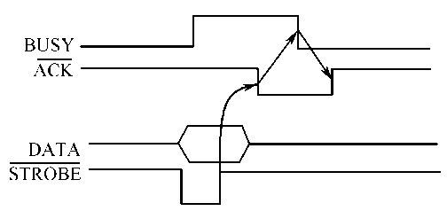
打印机接口数据输出时序图如右下图：
CPU先将打印数据写入到378H数据输出寄存器。
在打印机状态BUSY位为0即低电平时，输出控制字到37AH控制信号寄存器使STROBE位置0输出低电平，用SROBE信号将打印数据选通输出到打印机；
打印机接收打印数据时，置379H状态寄存器BUSY位1表示打印机忙，收到打印数据后置379H的ACK位0表示可以接受新的数据，同时置状态BUSY位0，再使ACK位置1。
一次打印数据输出打印完成。
378H
37AH
379H
图7-25 打印机接口数据交换时序

Slide 80
打印机接口有两种工作方式：程序查询方式和中断方式。
（2）程序查询方式打印机驱动程序
在PC机的ROM BIOS中有打印机驱动程序，可用INT 17H和INT 21H、AH=5调用管理打印机，它们都采用等待查询工作方式。
在查询方式中，一般以ACK或BUSY信号作为查询依据。设打印字符在AL中，输出打印数据的程序如下：

Slide 81
PRINT PROC FAR
PUSH AX
PUSH DX ；保护现场
MOV DX，378H
OUT DX，AL ；将字符送至接口寄存器
INC DX ；DX= 379H
LOOP： IN AL，DX
TEST AL，80H ；查询BUSY状态
JNZ LOOP ；等待BUSY变为0
INC DX ；DX=37AH
MOV AL，0DH ；AL=0DH
OUT DX，AL ；STROBE=1
DEC AL ；AL=0CH
OUT DX，AL ；STROBE=0
POP AX
POP DX ；恢复现场
RET
PRINT ENDP

Slide 82
程序以查询方式完成字符打印，打印时CPU不能处理其他工作。
（3）中断方式驱动程序
在控制字中的中断允许位INT_EN，通过一个三态门控制是否允许请求中断。若该位为1，则当ACK从1变为0时，接口向8259A的IR7发出中断请求。
采用中断方式，需要在应用程序中自行提供中断处理程序，并且在初始化打印机时控制字D₄位中断允许位INT_EN 必须设为1，开放IR7中断，才能启用中断传送方式。

Slide 83
中断方式的驱动程序一般分为两部分：主程序和中断处理程序。
① 主程序
初始化打印机：打印机接口、打印机设备、8259A有关部分；
将要打印的一批数据存放到约定的主缓冲区中。约定数据块首址为DATA_BUF，块长DATA_LEN，指针为POINT。
主程序如下：
PRT_MAIN PROC FAR
MOV AX，OFFSET DATA_BUF
MOV [POINT]，AX
MOV AX，SEG DATA_BUF
MOV [POINT+2]，AX ; 指针POINT指向DATA_BUF
CLI ；关中断

Slide 84
MOV AX，OFFSET PRT_INT
MOV [4*15]，AX
MOV AX，SEG PRT_INT
MOV [4*15+2]，AX
IN AL，21H ；读8259A屏蔽字
AND AL，7FH ；
OUT 21H，AL ；清除打印机中断屏蔽位
MOV DX，37AH
MOV AL，08H
OUT DX，AL
CALL DELAY ； INIT保持低电平
MOV DX，37AH
MOV AL，1CH
OUT DX，AL
STI ；开中断
： ；执行其他工作
将打印中断处理程序入口地址送入中断向量表15即0FH号位置
INIT=0 初始化打印机
INIT=1，INT_EN=1 允许中断，SEL_INPUT=1选通打印机

Slide 85
② 中断处理程序
在中断处理程序中，将缓冲区的打印数据逐次送到打印机。中断处理程序如下：
PRT_INT PROC FAR
PUSH AX
PUSH BX
PUSH DX
PUSH DS
LDS BX，POINT ；装入地址指针BX，DS
MOV AL，[BX] ；取打印数据
MOV DX，378H
OUT DX，AL ；数据送到接口
MOV DX，37AH
MOV AL，1DH
OUT DX，AL
DEC AL
OUT DX，AL ；STROBE=0
保护现场
STROBE=1，产生打印数据
选通信号。INIT、INT_EN、SEL_INPUT仍然为1 。

Slide 86
INC POINT ；指针加1
SUB DATA_LEN，1 ；计数值减1
JNZ INT_END
MOV AL，0CH ；计数值为0时置INT_EN=0
OUT DX，AL ；封锁下次中断请求
INT_END:
MOV AL，20H
OUT 20H，AL ；通知8259A结束当前中断处理
POP DS
POP DX
POP BX
POP AX
IRET ；中断返回
PRT_INT ENDP
恢复现场

Slide 87
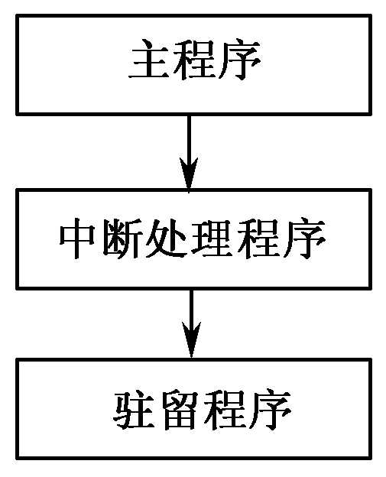
③ 中断程序驻留
中断处理程序设计好并建立中断类型号；
必须将中断处理程序驻留在RAM的某一地址空间，使程序得以常驻而不被摧毁（覆盖）。
在多任务系统中可以将中断处理作为内核的一个进程来处理。单任务的DOS下，为中断处理程序驻留提供了以下两种方法：
调用INT 27H功能，其中CS：DX为驻留内存中的程序最后地址，在程序中可以用标号来计算，要求程序为.com格式。
调用INT 21H、INT 31H功能，其中DX为驻留内存中的程序的大小（以16字节为单位）。
完整的中断处理程序一般按右图结构来设计。

Slide 88
7.4 DMA方式
一次中断处理过程一般只能传送一个字符，且需要执行若干条指令。
对于高速的批量数据传输，程序中断方式就很难满足要求，
为了解决这类问题，在计算机系统中引入了“直接存储器传送”控制方式，简称DMA方式。

Slide 89
7.4.1 DMA方式的一般概念
DMA基本思想：通过硬件控制实现主存与I/O设备间的直接数据传送，在传送过程中无需CPU程序干预，从而实现高速交换批量数据传送
每次DMA传送的工作很简单：
从主存中读取一个字送到I/O口，
或从I/O口读一个字送入主存，
所以一次DMA传送过程是很快的，一般只占一个存储器读写周期。因此DMA方式适合于高速数据传送。

Slide 90
DMA方式主要是直接依靠硬件实现数据传送，它不执行程序，不能处理较复杂事件，因此DMA方式并不能完全取代中断方式，而且以DMA方式传送一批数据后，往往采用中断方式通知CPU进行结束处理。
典型的DMA传送是由DMA控制器进行控制的。DMA控制电路一般设置下列部件：数据源指针、目的指针、数据块计数器，以及相应的控制逻辑。
执行一次DMA传送时，CPU放弃对系统总线的控制，它对数据、地址、控制总线的输出端均呈高阻态，称为与总线脱钩。这时系统总线由DMA控制器控制，占用一个或几个CPU外部访问周期，完成一次DMA传送操作，这种方式又称为“周期窃取”方式。

Slide 91
DMA方式特点：
在I/O设备与主存之间直接传送数据，占用CPU时间很少。
传送时，源与目的均直接由硬件逻辑指定 。
主存中要开辟相应的数据缓冲区，指定数据块长，计数由硬件完成。
在一批数据传送结束后，一般通过中断方式通知CPU进行后处理。
CPU与I/O设备在一定程度上并行工作，效率高。
一般用于高速、批量数据的简单传送。

Slide 92
在DMA控制器接管总线期间，CPU与总线脱钩因而不能访问主存。但8086等CPU中采用了“指令预取”等缓冲技术，在80486、P5等CPU中更是采用了片内Cache技术，只要CPU内的指令预取队列或Cache中有可供执行的指令，CPU仍能继续工作，仅当需要进行外部访问时才会暂停，因而CPU工作与DMA传送间具有更高的并行度。
DMA应用：磁盘接口、网络通信接口、动态存储器刷新、高速数据采集接口等。
【例】 DMA用于磁盘接口。磁盘与主存间的数据交换以数据块为单位，在连续读写时数据传输率很高，不能以中断方式逐字处理，可用DMA控制数据传送。而磁盘的寻道、确定数据块起始位置等工作，则常用中断方式由CPU程序处理。数据块传送完毕后，一般也采用中断方式由CPU进行后处理。可见在高速I/O设备中常综合运用DMA方式与程序中断方式。

Slide 93
7.4.2 DMA过程
完整的DMA工作过程包括：
初始化、DMA请求、DMA批准、DMA传送、结束处理。下面分别介绍。
1、初始化
① 欲将主存中某数据块送往外围接口，则需先准备好数据。欲从接口读数据块送入主存，则需在主存中设置相应的缓冲区。
② 初始化DMA接口的有关控制逻辑。如：
主存缓冲区或数据块首址送入“存储器指针”，
数据块长度送往“块长计数器”，
送出有关命令字以确定传送方向等控制信息，
送出I/O设备有关寻址信息。
③初始化DMA结束后需要中断的信息。

Slide 94
2、DMA请求
当接口已准备好输入数据可送入主存或已准备好从主存接收新的数据时，接口通过有关逻辑向CPU发出DMA请求信号。
3、DMA响应
CPU接到DMA请求，在当前总线周期操作结束后，暂停CPU对系统总线的控制与使用，发出DMA应答信号，并将其对地址总线、数据总线、控制总线的输出端置成高阻态，将总线控制权交给DMA控制器。

Slide 95
4、DMA传送
DMA控制器接到CPU应答信号后，向I/O接口发出DMA请求的确认。根据初始化的传送功能命令：
将提供给主存储器的“地址指针”内容送上地址总线，
将存储器读/写与I/O读/写信号等送上控制总线，
与其他信号配合，完成一次主存单元与I/O接口寄存器间的数据传送。
每次DMA传送后，“地址指针”拨动一次（加或减），块长计数器减1。
每完成一次DMA传送后，可暂时清除DMA请求信号，待接口再次具备传送条件时重新发出请求信号。如此重复进行，直至完成整个数据块的传送。
5、结束处理
当数据块传送完毕后，一般可由块长计数器的回零信号，或由接口产生中断请求，通知CPU进行后处理。

Slide 96
7.4.3 DMA接口组成
1、概念模型
不同的系统中，DMA接口的功能和组织可能有所不同，主要涉及下述几个问题：
DMA控制逻辑与I/O接口是分离的，还是合并的；
DMA传送范围是局限于主存与I/O设备之间，还是更为广泛一些 ；
DMA传送的数据是否需要经过DMA控制器；
一个DMA控制器与多台设备之间的连接方式
多个DMA控制器的请求方式与判优方式。
几种典型的DMA结构

Slide 97
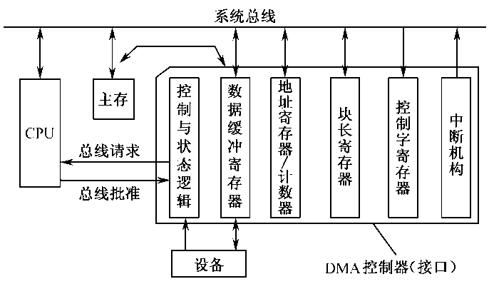
（1）单通道合并型DMA接口
在下图的结构中，DMA控制逻辑与I/O接口合并为一个整体，称为DMA接口。一个DMA接口对应一台设备，称为单通道。
在这种方式中，设备通过DMA接口与主存进行数据交换。这样的接口一般包含下述与DMA有关的逻辑。

Slide 98
① 地址寄存器/计数器：主存缓冲区地址指针。由CPU程序初始化，指向主存缓冲区首址。每进行一次DMA传送后，指针拨动一次，加/减增量取决于编址方法和每次传送的字长，编程设定。
② 块长计数器 ： 初始化时由CPU程序设置，装入数据块长度初值。每进行一次DMA传送后，计数器内容减1。数据块传送完毕后，计数器回零并发出信号，可用来向CPU申请中断。
③ 控制字寄存器： 由CPU程序初始化，决定将来的数据传送方向（主存→接口、接口→主存），地址指针增量（如加1、减1、等），及DMA控制逻辑的有关工作方式等。

Slide 99
④ DMA控制与状态逻辑：决定是否发出DMA请求，参与各接口之间的排优，响应后产生相应的时序信号以完成DMA传送。
⑤ 数据缓冲寄存器：传送数据的缓冲、锁存及总线的驱动。
⑥ 中断机构：数据块传送完毕后常以中断方式请求CPU进行后处理，所以DMA接口中常包含其他普通中断接口的功能。

Slide 100
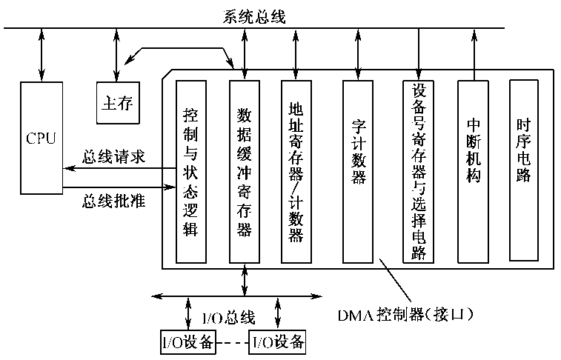
（2）选择型DMA接口
如下图，DMA控制逻辑与I/O接口仍采取合并型结构，但通过一个I/O总线连接多台I/O设备，使多个I/O设备可共享一个DMA控制器。在某一时段，DMA接口只能选择其中的一台设备，使它可通过I/O总线、接口与主存进行DMA传送，在传送完一个数据块后才能重新设置，以选择另一台I/O设备。
在数据块传送过程中不允许切换设备，所以这种结构仅适于各设备分时工作的方式，而接口中的选择逻辑就像是一个切换开关。

Slide 101
（3）集中多路型DMA控制器
类似于集中型中断控制器，可将DMA控制逻辑中的公用部分从设备接口中分离出来，组成一种通用的DMA控制器。
还可将多个通道的DMA控制逻辑集成到一块芯片上，即集中多路型DMA控制器：
DMA控制器部分与I/O设备的具体特性无关，
它接受I/O设备提出的DMA请求，
然后向CPU申请控制系统总线，以实现DMA传送。

Slide 102
与I/O设备具体特性相关的部分留在I/O接口中：
接口中与DMA有关的逻辑尽可能简化，一般只负责向DMA控制器发出DMA请求，以及在DMA控制器发回响应信号后进行数据传送。由于采取DMA方式传送数据，这种I/O接口常被称为DMA接口。
数据可在I/O设备、接口、系统总线、主存之间直接传送，
并不经过DMA控制器。
请注意：
在前述两种合并型结构模式中，DMA控制器与DMA接口是同一个实体；
在分离型结构模式中，DMA控制器是通用的、可公用的部分，而接口是针对某个具体设备的。

Slide 103
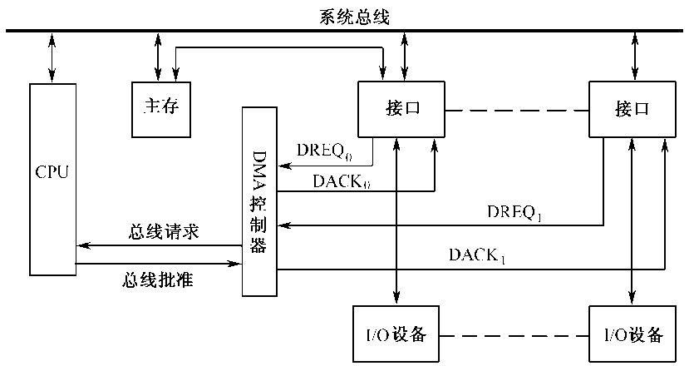
下图是一种DMA控制器与I/O接口相分离的结构模式，广泛应用在微型计算机系统中，是后面讨论的重点。
分离结构模式中存在两级DMA请求：
接口在具备DMA传送条件时向DMA控制器提出请求DREQ；
DMA控制器在接到请求后，经过排优控制，向CPU发出总线请求。

Slide 104
相应地CPU响应或批准过程也分为两级：
CPU向DMA控制器发出批准信号，与系统总线脱钩；
DMA控制器获得总线控制权后接管总线，并向有关I/O设备发出批准信号DACK。
然后由DMA控制器发出总线地址，选择主存缓冲区中的某个单元；发出读/写命令，决定数据传送方向；数据在“I/O接口—总线—主存”之间传送。

Slide 105
2、单字传送与成组传送
（1）单字传送方式
每次DMA请求得到响应后，DMA控制器占用一个总线周期进行一次传送；然后释放总线，将总线控制权交还给CPU，以进行新的一次总线控制权判别。
当存储器速度远高于I/O设备速度时，单字传送方式能有效地利用主存速率，允许CPU程序或其他I/O设备并行工作。这是最常用的一种方式。
但是，每次申请、响应、交换总线控制权需要花费一定时间。
当I/O设备的数据传输率非常接近主存速度时，就需要采用下述成组传送方式。

Slide 106
（2）成组传送方式
每次DMA请求得到响应后，DMA控制器连续占用多个总线周期，进行多次DMA传送，直到一个数据块传送完毕，才将总线控制权交回给CPU。
在进行成组传送时，由于CPU无法访问主存而可能暂停执行程序。如果CPU具有指令Cache和数据Cache，而且当前所需执行的指令和数据都在Cache中，则CPU可以与DMA传送并行地工作。
在一般情况下，I/O设备的数据传输率比主存速度低，因此在DMA控制器连续占用总线期间，会有一些浪费，使系统的工作效率降低。

Slide 107
实用的成组传送是这样工作的：
当I/O设备需DMA传送时，就保持DMA请求信号，DMA控制器也就保持总线连续不断地进行DMA传送，直到I/O设备暂不需传送时才撤销DMA请求，释放总线，允许CPU使用总线。
实际DMA传送时，可根据需要按成组传送方式或单字传送方式工作。这种方式也被称为请求方式。
3、多个DMA控制器的连接
为了扩展通道数，稍具规模的系统往往需要多个DMA控制器，下面介绍几种常用的连接方法。

Slide 108
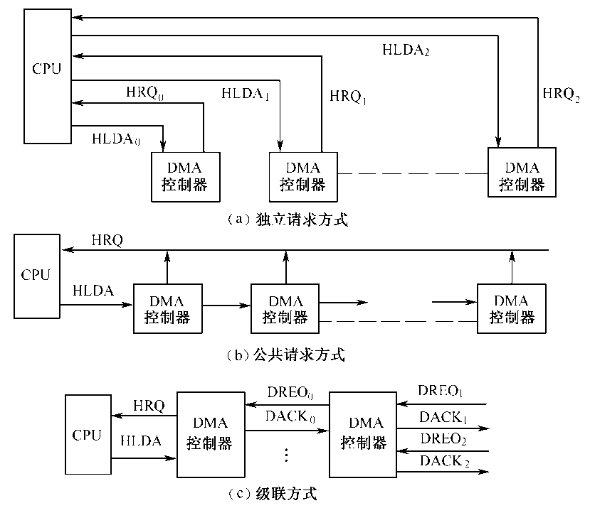
（1）独立请求方式
如下图（a）所示，每个DMA控制器与CPU间单独连接，即有独立的请求线与批准线，在CPU内部通过硬件逻辑进行优先级判别，决定先响应哪一路请求。
请求响应速度快，但扩展能力较差。

Slide 109
（2）公共请求方式
如下图（b），CPU对外只有一根DMA请求线和一根DMA应答线，各DMA控制器挂接在公共请求线与公共应答线之上，并另有判优逻辑来确定优先响应谁的请求。
判优逻辑与中断系统中的判优逻辑非常相似，可分为串行判优与并行判优两类。有些DMA控制器芯片自身带有判优逻辑电路，可以很方便地连接成判优链。
扩展性好，请求与响应时间与连接距离相关。

Slide 110
（3）级联方式
在微型计算机系统中广泛使用的DMA控制器芯片，如Intel 8237，支持多个DMA控制器的级联方式。如下图（c）所示，从片将它的DMA请求信号输出送到主片的一个通道上（主片的一个请求信号输入端），在初始化时编程设定为级联方式。

Slide 111
7.4.4 DMA控制器的编程及应用
在现代计算机系统中，广泛采用了DMA控制器与DMA接口相分离的结构模式。
通用的DMA控制器作为基本部件放到主机板上。而DMA接口则因与具体外围设备关联较大，其设计变化较多。
下面以IBM-PC系列微型计算机的软盘机DMA接口为例，讨论其编程结构及应用。

Slide 112
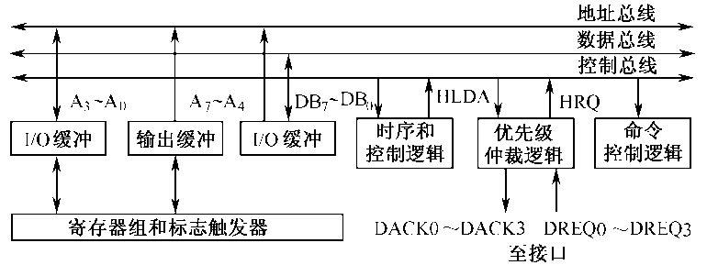
一、 8237 DMA控制器的编程结构
在PC系列机中，采用Intel 8237 DMA控制器芯片，其内部结构如下图 。

Slide 113
8237 DMA控制器的引脚功能如下：
IOR（I/O读）、IOW（I/O写），均为双向信号，低电平有效。
对IOR，当8237未获总线控制权时，该信号以输入方式配合片选信号CS，完成CPU对8237内部寄存器的读操作。当8237取得总线控制权时，该信号以输出方式读取外部设备的数据而写入存储器。和 类似，其信号传输方向视8237是否取得总线控制权而定。
，IOW与IOP，其信号传输方向视8237是否取得总线控制权而定。
MEMR（存储器读）、MEMW（存储器写），为输出信号，低电平有效。MEMR读出的数据可以直接传送给外设，MEMW写入的数据可以直接来自外设。
A₃～A₀双向地址线，当CPU访问8237时，用来选择8237内部寄存器。在8237控制DMA传送时，作为地址输出线。

Slide 114
A₇～A₄地址线：三态输出，DMA传送时，作为地址输出。
DB₇～DB₀数据/地址复用线：CPU访问8237时，作为数据线。DMA传送时，作为A₁₅～A₈地址输出线。在存储器-存储器DMA传送时，则用来传送数据。
ADSTB地址选通：输出，地址选通，高电平有效。8237的数据线DB₇～DB₀供DMA地址信号A₁₅～A₈分时使用，当ADSTB信号有效时，DB₇～DB₀上是DMA地址高字节，被此信号选通进入外部锁存器。
AEN地址使能：输出，DMA地址允许信号，高电平有效。AEN高电平时，允许DMA控制器送出地址信号而禁止CPU地址线接通系统总线；当AEN为低电平时，允许CPU控制系统总线上的地址信号。

Slide 115
DRQ0～DRQ3（DMA请求）：外围设备向8237提出的DMA请求信号，必须保持到对应的DACK有效为止。
DACK0～DACK3（DMA应答）：8237输出给外围设备的DMA应答信号，表示外设提出的DMA请求已被响应。一般用来撤销DMA请求，与IOR与IOW信号一起控制相应的I/O寄存器的输出/输入。
HRQ保持请求：8237向CPU发出的总线请求信号，即DMA请求信号。
HLDA保持应答：CPU给8237发回的DMA响应信号，表示CPU已放弃总线控制权。

Slide 116
EOP过程结束：双向，DMA过程结束信号，低电平有效。若8237中任一通道在DMA过程中字节计数结束时，EOP有效。如果DMA计数未完，但外部输入一个有效的EOP，信号，则强制结束DMA过程。
READY准备好：输入，准备好信号，高电平有效。表示DMA外部设备已准备好读/写，可供慢速外设或存储器用来请求8237降低速度，以协调工作。
CLK时钟：8237时钟输入信号，用来控制8237内部操作的时序及数据传输的速率。对8237A-5，可用5 MHz。
8237占有16个端口地址，在读/写时分别选择不同的内部寄存器，如表7-5所示。

Slide 117


表7-5 8237寄存器的读/写
A₃ A₂ A₀ A₁ | 读（ ） | 写（ ）
0 0 0 0 | 读通道0当前地址寄存器 | 写通道0当前地址寄存器
0 0 0 1 | 读通道0当前字节数计数器 | 写通道0当前字节数计数器
0 0 1 0 | 读通道1当前地址寄存器 | 写通道1当前地址寄存器
0 0 1 1 | 读通道1当前字节数计数器 | 写通道1当前字节数计数器
0 1 0 0 | 读通道2当前地址寄存器 | 写通道2当前地址寄存器
0 1 0 1 | 读通道2当前字节数计数器 | 写通道2当前字节数计数器
0 1 1 0 | 读通道3当前地址寄存器 | 写通道3当前地址寄存器
0 1 1 1 | 读通道3当前字节数计数器 | 写通道3当前字节数计数器
1 0 0 0 | 读状态寄存器 | 写命令寄存器
1 0 0 1 | 无 | 写请求寄存器
1 0 1 0 | 无 | 写屏蔽寄存器某一位（格式1）
1 0 1 1 | 无 | 写模式寄存器
1 1 0 0 | 无 | 清除高/低触发器
1 1 0 1 | 读暂存寄存器 | 主清除（软件复位）
1 1 1 0 | 无 | 清除屏蔽寄存器
1 1 1 1 | 无 | 写屏蔽寄存器所有位（格式2）

Slide 118
注意，各通道的地址初值与当前地址指针不是一个寄存器，计数初值与当前计数值也不是一个寄存器。
地址值、计数值都是16位，为了通过8位I/O口访问，8237内部设置了一个“高/低字节”触发器，当它为0时访问低字节，为1时访问高字节。每次访问后，这个触发器自动变反。写端口0CH时，该触发器清零，从而确保正确的访问次序。
8237是一种可编程的多功能DMA控制器，它不仅支持内存与I/O口之间的DMA传送，还能实现内存块之间的DMA传送。它有3种基本工作方式可供选择。
① 单字节传送方式：无论对8237的DMA请求是否保持，在每个DMA传送周期后必须交回总线控制权给CPU，即每请求一次传送一次字节。PC机采取这种方式。

Slide 119
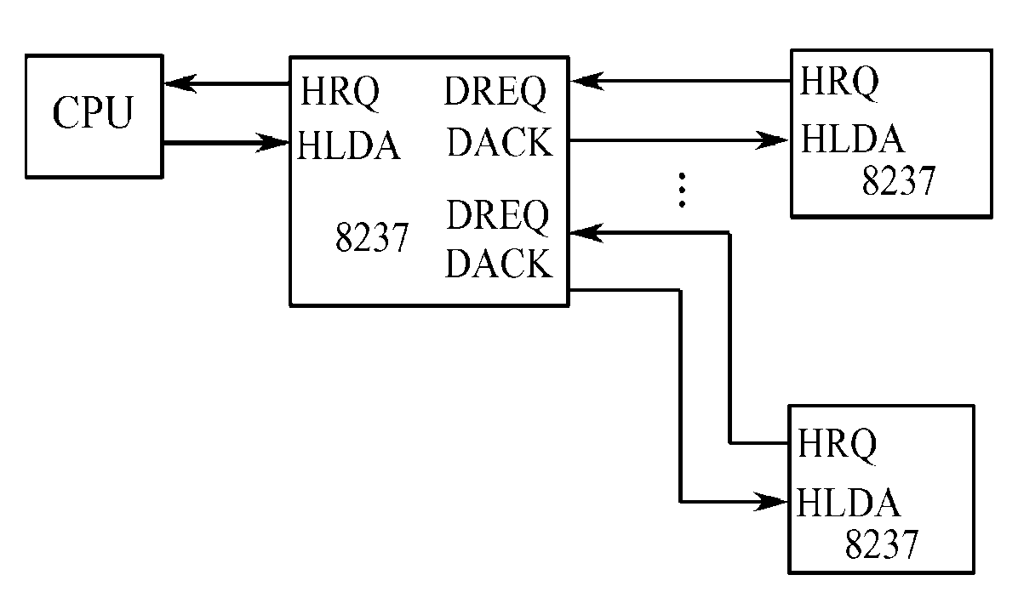
② 成组传送方式（块方式）： 一旦对8237的请求有效，8237将控制总线连续进行数据传送，直至计数器回零，即可以连续地传送一个数据块。
③ 请求方式：只要计数值不为零，则当对8237的DMA请求保持有效时，就连续地进行DMA传送，为成组传送方式（块方式）；当请求撤销时释放总线。如果每传送一次就撤销一次请求，则为单字节方式。
8237还有一种扩展方式——级联方式，如右图。它可组成多级的级联方式。

Slide 120
在DMA传送时，各通道地址指针允许加l或减1，0通道还可保持不变。
各通道还有一种自动初始化工作方式：当计数值减为FFFFH时，将地址指针初值与计数器初值自动装入，从而自动开始新的一次DMA服务。在PC机中，用于DRAM刷新的0通道就工作于这种模式。
此外，8237还可选择不同的DMA周期长度和“写”信号发出时间；各通道的请求与应答信号的有效电平也可编程确定。
通道间优先级有固定优先和轮转优先两种。固定优先方式中，0通道优先级最高，3通道最低。在轮转优先中，刚服务过的通道其优先级变为最低。

Slide 121
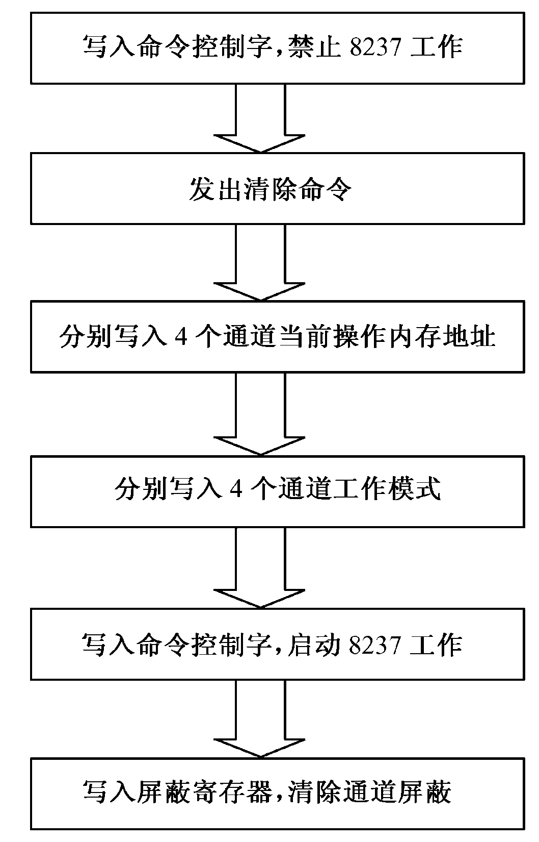
8237各通道均有一个屏蔽位，以控制对应的请求是否有效。有多种编程方式来置位或复位屏蔽位。如果某个通道编程为自动初始化方式，则该通道传送结束时（计数值回零）其屏蔽位自动置位。
右图给出了系统对8237的设置流程。

Slide 122
二、 PC机DMA结构
以8088为CPU的PC机，采用一片8237作为DMA控制器，安装在主板上，可提供4个DMA通道。
通道0用于动态存储器刷新，工作于自动初始化方式。DRQ0来自于可编程计时器8253的通道1，后者每l5μs产生一次DMA请求。
同步通信SDLC接口占用通道1，软盘机占用通道2，硬盘机占用通道3。信号线DRQ1～DRQ3、DACKl～DACK3、EOP等连接到PC总线上，供有关外设使用。EOP反相后称为T/C（计数终止）。

Slide 123
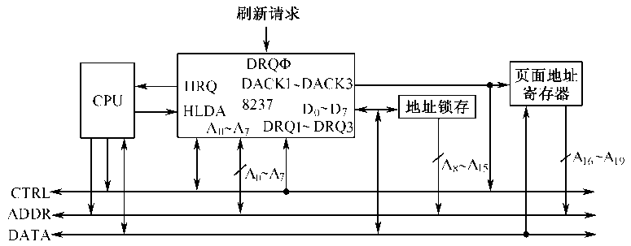
8237提供低16位地址A₀～A₁₅，由外部的一个页面寄存器提供高4位地址A₁₆～A₁₉，结构如下图所示，图中DRQΦ即DRQ0。

Slide 124
80286以上档次的机型中，采用了两片8237级联工作，可提供7个DMA通道，而且DRAM刷新由专门的硬件实现，不再占用DMA通道，硬盘机也采用其他方式实现批量传送，不再占用通道3。7个通道的分配如表7-6所示。
表7-5 286机的DMA通道分配
第一片8237（DMA1）
第二片8237（DMA2）
0# 备用
1# SDLC备用
2# 软盘机用
3# 备用
4# 备用
5# 备用
6# 备用
7# 与DMA1级联

Slide 125
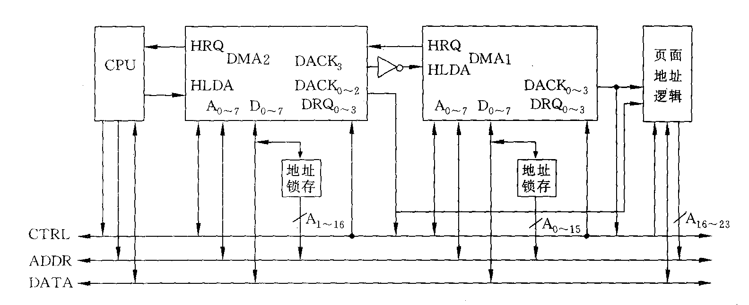
80286机型有24位物理地址，可访问16 MB存储器，而8237只有16位地址，需附加外部逻辑进行扩充。如图7-35所示。
采用74LS612作为页面寄存器，它是一个16字×12位的RAM芯片，CPU编程读/写。当进行DMA传送时，由页面寄存器的相应单元提供高位地址。
图7-35 80286机DMA结构

Slide 126
三、 DMA接口设计举例：DMA接口与DMA控制器分离
假定有一台I/O设备，需要与主机高速交换数据：
当I/O设备向主机送完一批数据后，发出结束信号WORK=0；
当主机向I/O设备送完一批数据后，发出结束信号END；
数据传送用外部时钟CK同步。
该DMA接口的逻辑框图如图7-36所示。
DMA接口的逻辑框图如后图：
该接口使用了DMA1的1#通道、5#中断请求通道，占用300H和30lH两个端口地址。
300H用于数据输入/输出寄存器，
301H用于控制/状态寄存器。

Slide 127
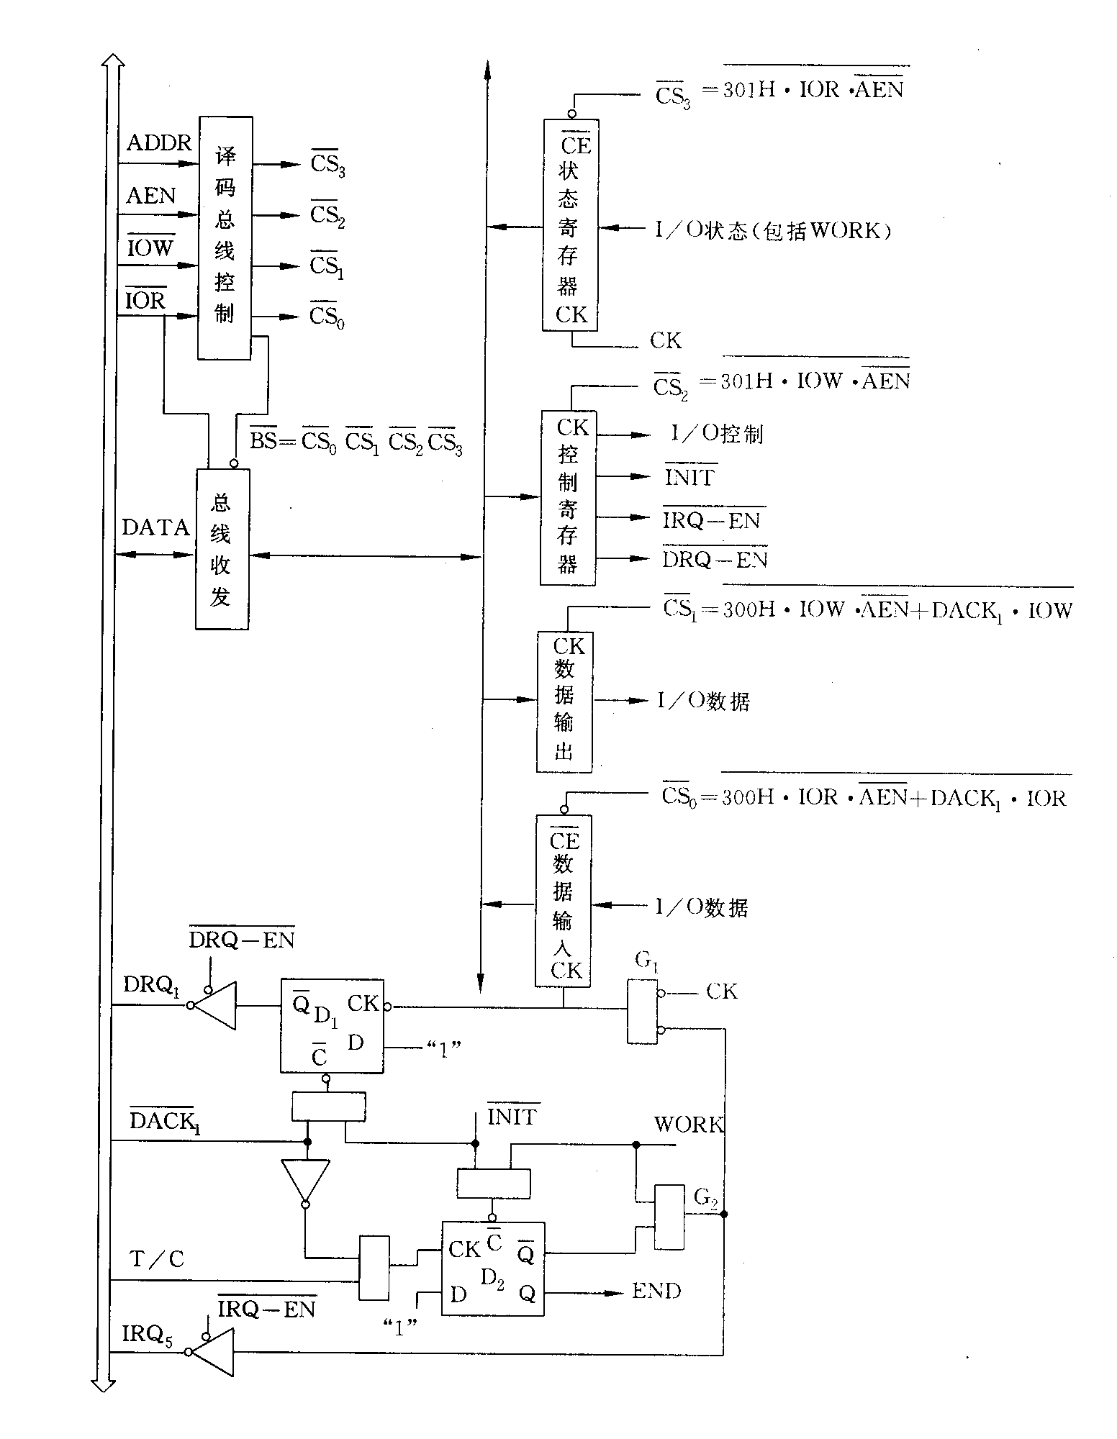
DMA接口的逻辑框图

Slide 128
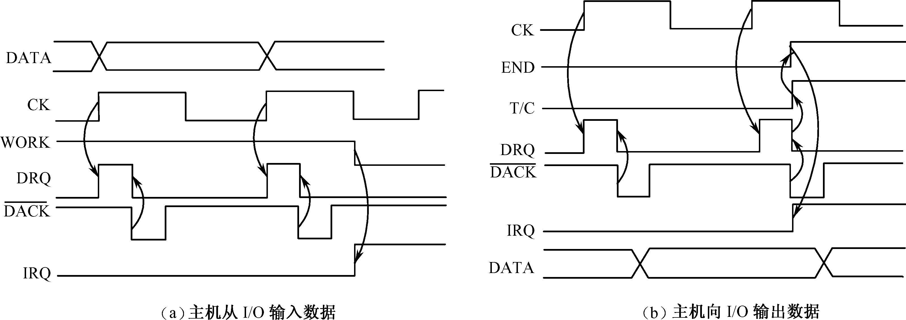
图7-37 DMA接口的工作时序
DMA接口的工作过程简述如后所述。

Slide 129
（1）主机从I/O接口输入数据块
① CPU程序对DMA通道1及中断通道5进行初始化。
送出I/O控制字使INIT=0，使D₁输出Q为1，使D2输出Q为0，即DRQ1=0、END=0。
再送出I/O控制字使INIT=0、DRQ_EN=0、IRQ_EN=0，使接口可提出DMA请求与中断请求，并在I/O控制字中送出“主机准备好接收”信号，通知I/O设备开始工作。

Slide 130
② I/O接口得到“主机准备好接收”的信号后，置WORK=1，并发出CK脉冲和数据；CK脉冲经与门G₁后将数据打入数据寄存器，并将1打入D₁，使Q=0，发出DMA请求信号DRQ1 。

Slide 131
③ 主板上的DMA控制器8237接到DRQ1信号后，向CPU申请总线，并发出DACK1脉冲以及存储器地址，使AEN=1、IOR=0、MEMW=0，将300H数据输入寄存器的数据通过总线收发器送总线再写入8237存储器地址指定的存储单元中，完成一次I/O到
主存储器的DMA传送。 DACK1 =0信号清除D1触发器，撤销DRQ1请求，为下次请求作准备。

Slide 132
④ I/O所有数据发完后，I/O接口发出WORK=0信号，该信号通过G₁封锁CK信号，阻止I/O数据的打入；同时，WORK=0信号通过G₂等发出中断请求IRQ5，通知CPU进行善后处理。

Slide 133
（2）主机从I/O接口输入数据块
① CPU程序对DMA通道1及中断通道5进行初始化。
送出I/O控制字使INIT=0，使D₁输出Q为1，使D2输出Q为0，即DRQ1=0、END=0。
再送出I/O控制字使INIT=0、DRQ_EN=0、IRQ_EN=0，使接口可提出DMA请求与中断请求，并在I/O控制字中向接口发出“主机准备好送数”信号。

Slide 134
② I/O接口得到“主机准备好送数”信号后，置WORK=1，并发出CK脉冲和数据；CK脉冲经与门G₁后将数据打入数据寄存器，并将1打入D₁，使Q=0，发出DMA请求信号DRQ1 。

Slide 135
③ 主板上的DMA控制器8237接到DRQ1信号后，向CPU申请总线，并发出DACK1脉冲以及存储器地址，使AEN=1、 MEMW=0 IOW=0，将8237存储器地址指定的存储单元内容通过总线及总线收发器输出到301H数据输出寄存器中，完成一次主存储器到I/O
的DMA传送。 DACK1 =0信号清除D1触发器，撤销DRQ1请求，为下次请求作准备。

Slide 136
④主机的数据块发送完毕后，DMA控制器发出的T/C信号与DACK1=0一起使D₂打入1，使其Q=1，向I/O接口发出END信号，表示数据传送完毕。D₂的Q=0通过G₂、G₁封锁CK，阻止进一步的DMA请求。同时， D₂的Q=0向主机发出IRQ5中断请求，通知CPU进行善后处理。

Slide 137
四、 DMA接口设计中的个问题
（1）请求与响应时序
一般要求将请求信号保持到获得响应信号为止，如上例是通过设置触发器D_{l}来保持DRQ信号。如果DRQ持续有效，8237就会不断发出DACK，所以上例中用DACK1来清除请求信号，保证每个CK脉冲只进行一次DMA传送。
（2）计数终止信号T/C的应用
8237发出的EOP信号经反相后成为T/C信号，为4个通道公用。在上例中，T/C与DACK相与，形成本通道结束脉冲信号，并用D2保存，用来请求中断和通知I/O设备。

Slide 138
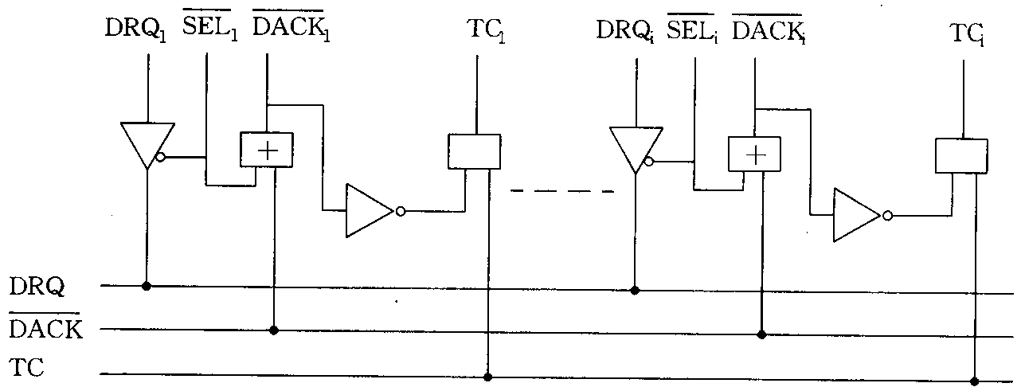
（3）DMA通道的复用
上例用一个DMA通道实现输入与输出。稍加扩展，可让多个I/O设备分时共享同一个DMA通道，这些I/O设备可以是不同类型。
如下图7-38所示，可用“设备选择”线来进行控制。每个设备有自己的设备选择线SEL，某一时刻只能其中有一个有效，只允许对应设备使用DMA通道。每传完一批数据后，可让另一个选择线有效，另选一台设备。如在IBM-PC机中，DMA通道2就允许4个软盘分时共享。

Slide 139
7.5 通道与IOP
DMA方式对外围设备的管理和某些操作的控制需由CPU承担；
大型计算机系统中依靠主CPU采取中断和DMA等管理方式已不能满足需要；
为此，通道和输入输出处理机IOP方式被引入计算机系统。

Slide 140
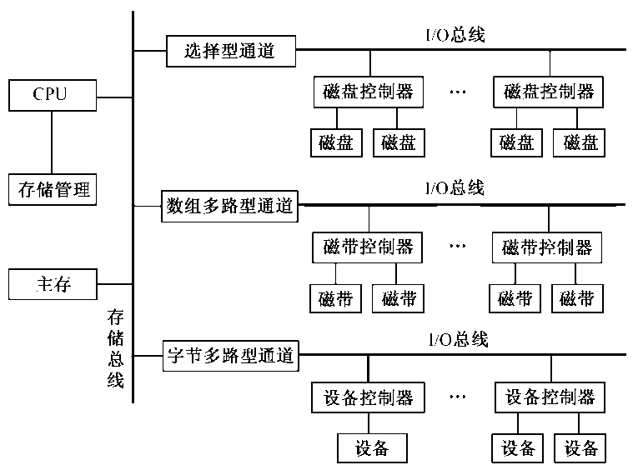
7.5.1 通道
通道是一种专用控制器，它通过执行通道程序进行I/O操作管理，为主机与I/O设备提供一种数据传输通道，故称为“通道”。下图是一种早期的采用通道的系统结构。

Slide 141
前图中，通道间可以并行工作，各自管理其I/O设备。但当通道需与主机交换数据时，每次只能连接一个通道。
通道有通道指令，可编成通道程序，存放在存储器中。需进行I/O操作时，CPU只要按约定格式准备好命令和数据，然后启动通道执行相应的通道程序，完成所要求的操作。
与中断方式相比，两者都以程序方式进行I/O管理，功能强、灵活性高。但通道方式无需CPU执行中断处理程序，几乎完全取代主CPU去管理I/O操作，使主CPU效率大大提高。
与DMA方式相比，相同之处是两者在进行数据传送时都可直接访问主存，不需CPU程序干预。不同之处是：DMA方式依靠纯硬件控制传送，只能实现简单传送；而通道可通过通道程序实现复杂操作。可以认为：通道方式是在DMA方式的基础上发展起来的、功能更强的一种I/O管理方式，可覆盖DMA方式。

Slide 142
7.5.2 IOP与外围处理机
输入输出处理机IOP是通道的进一步发展，与通道相比：
IOP指令系统更丰富、更通用，因而功能更强；
IOP结构更接近于常规CPU，可有独立的局部存储器；
除了通道的数据输入/输出功能外，还能完成较复杂的预处理：码制转换、格式变换、搜索、错误检测与纠错、字与字节的拼装/拆卸等。
微机中的IOP被视为主机中的一个部件，称为协处理器。
下图是Intel 8089 IOP内部结构粗框图。

Slide 143
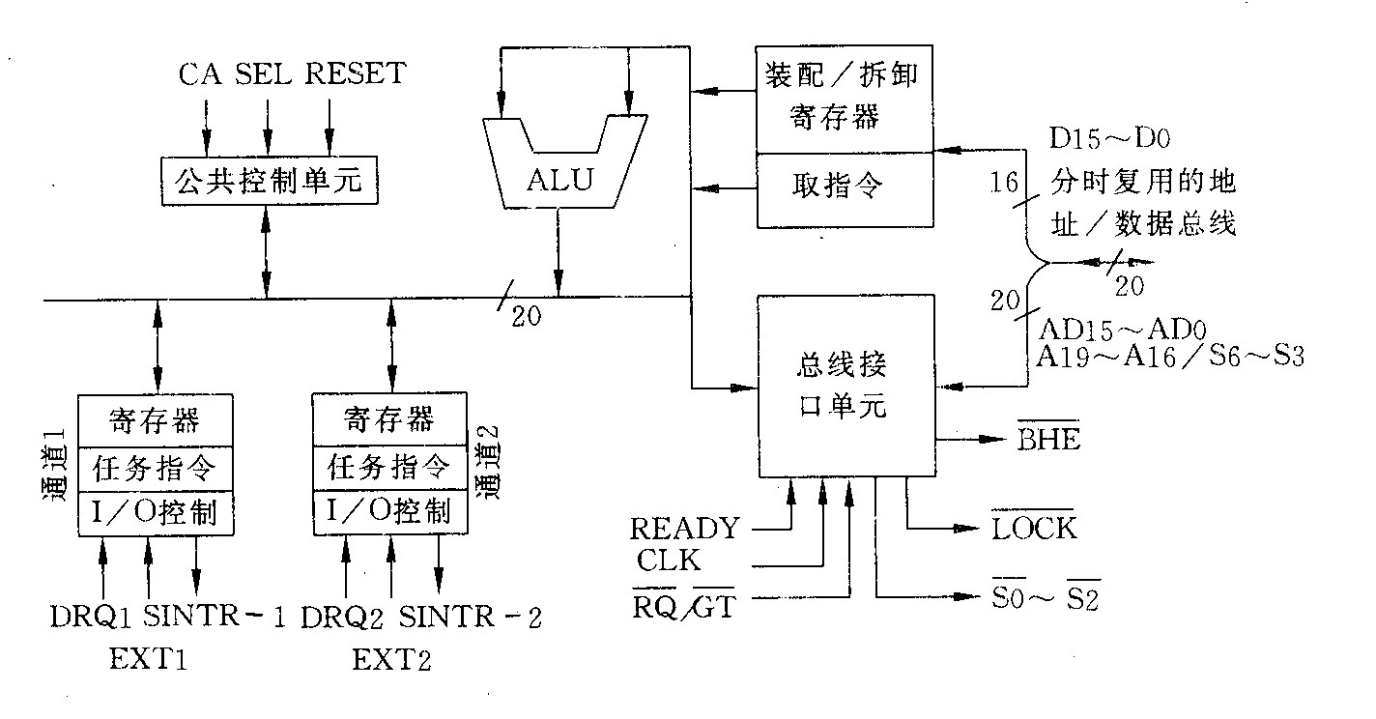
下图是8089 IOP的内部结构框图。它的结构与8086 CPU非常相似，但简化些。它具有两个I/O通道，可执行各自的通道程序。每个通道都有自己的寄存器组，可分别进行DMA传送。
8089 IOP指令系统与8086 CPU很相似，但为实现I/O操作和通道管理，增加了面向I/O的指令，而省略了较复杂的数据处理指令。

Slide 144
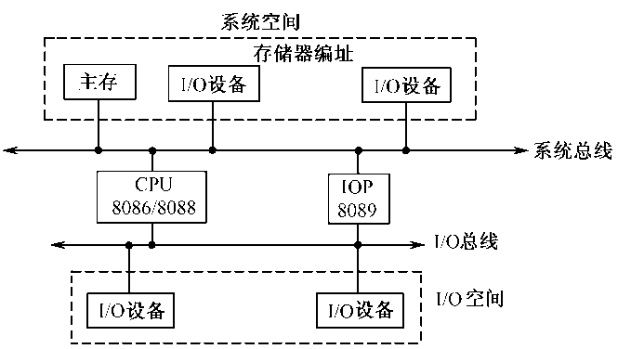
8089 IOP与系统的连接方式分为两类：
1、本地方式(LOCAL)
8089 IOP与主CPU共享系统总线和主存储器。一种实际的接法是：将8089 IOP的地址线、数据线和一些控制信号线，直接与主CPU 8088并联，如下图所示。

Slide 145
本地方式中，CPU与8089 IOP之间的通信原则上是通过共享主存来实现。CPU将通道程序存放在主存中，由硬件电路产生控制信号“通道注意”，通知8089 IOP去执行通道程序，可在必要时终止8089 IOP的执行。
在本地方式中，主CPU是总线的主控者。当8089 IOP需用总线访问主存或访问I/O接口时，向CPU提出申请，由CPU仲裁。如CPU不需占用总线，可将总线控制权让给8089 IOP。待8089 IOP使用完总线后，交回总线权。这一过程类似于DMA的请求与响应过程。
本地方式的优点是：IOP能与主CPU共享存储空间和I/O空间，因而结构简单、编程方便。其缺点是：IOP与CPU间可能存在较严重的总线使用冲突，并行程度不高，使系统性能受限。

Slide 146
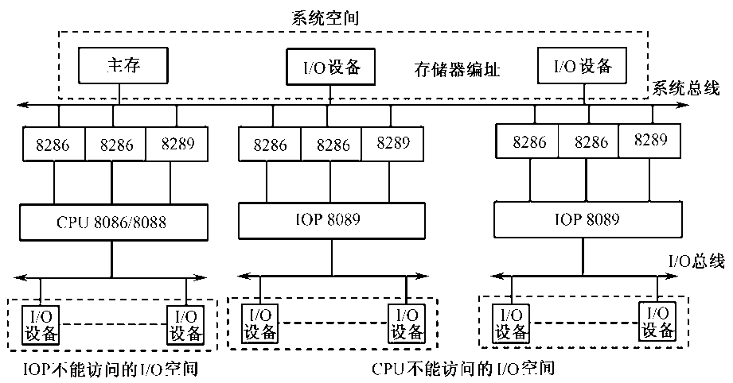
2、远程方式(REMOTE)
8089 IOP与主CPU共享系统总线，但8089 IOP另有自己的局部I/O总线。8089 IOP通过独立的局部总线连接其局部存储器与局部I/O设备，并通过总线接口与CPU系统总线相连接，如下图。

Slide 147
远程方式中，8089 IOP与主CPU之间的通信仍通过共享主存来实现。但IOP的程序存放在自己的局部存储器中，因此IOP可通过自己的局部总线读取IOP程序或访问局部I/O设备。仅当需要与共享主存交换数据时，IOP才使用系统总线。因此，系统总线的使用冲突被减小到最低程度，并行程度大为提高，系统性能也随之提高。显然，远程方式的硬件代价要比本地方式高得多，一般应用于较大规模的系统中。
事实上，IOP的结构已类似于通用CPU，因此在一些多机系统中常采用一片通用CPU来充当输入/输出处理器，其主CPU板与I/O处理板甚至完全相同，只是所执行的程序与担负的功能不同而已。

Slide 148
7.6 总线
7.6.1 总线的功能与分类
总线：一组能为多个部件分时共享的信息传送线，广义上讲，总线是一组传送线路及相关的总线协议，
总线协议一般包括：信号线定义、数据格式、时序关系、信号电平、控制逻辑等。

Slide 149
1．按总线在系统中所处地位，可分为内总线与外总线。
内总线：在一个计算机系统内连接CPU、主存、I/O接口等部件的系统总线。一般包括地址、数据和控制信号三类传输线，以及电源线。内总线的连接距离较短，传输速度较快。
外总线：则是多台计算机系统之间，或计算机与一些智能设备之间的连接总线。一般仅有数据线及少量简单的控制信号线，数据线的数据通路宽度较窄（如1位或1字节）。外总线的传输距离一般较远，速度较慢。例如IEEE488总线（按字节并行），又如常见的网络总线（逐位串行，无控制信号）。

Slide 150
由于系统结构的不同，内总线的形态又有多种层次。
低性能系统内，常用一组总线连接CPU、主存及各I/O接口，常称为单总线。
性能较高的系统中，为消除单总线的瓶颈现象以提高传输效率，常在系统内设置多组总线。一种典型的模式是：将与CPU直接相连的总线称为局部总线，通过它可高速访问主存储器；经总线信号转换电路（常称为总线控制器）形成系统总线，用以连接各种I/O设备，形成整个系统；它们都属于内总线概念范畴。
上面的内总线与外总线是从系统级上区分内外。在CPU内部及一些I/O接口电路内部，也存在一些内部总线或局部总线，用来连接部件内的各寄存器，为了区别，可称为CPU内总线或部件内总线。

Slide 151
2．按数据传送格式，可分为并行总线与串行总线。
并行总线有多根数据线，可并行传送多个二进制位，一般为1字节或多字节，其位数称为该并行总线的数据通路宽度。系统总线一般是并行总线，其数据通路宽度或与CPU一致。外总线中也有采用并行总线的。
串行总线只有一根数据线，只能串行地逐位传送数据。外总线较多采用串行总线，以节省通信线路成本，实现远距离传输，但其传输速率常低于并行总线。例如在主机与终端之间及通信网络中，都采用串行总线。
有些串行总线有两根数据线，分别实现两个方向的数据传输，称为双工通信。但从每次传输来看，数据仍是逐位传输的。

Slide 152
3．按控制方式，可分为同步总线与异步总线。
同步总线进行数据传送时，有着严格的时钟周期定时，一般设置有同步定时信号，如时钟同步、读/写信号等。在单机系统的总线中，这些同步定时信号往往由CPU或DMA控制器发出。在多机系统中，可由主CPU提供系统总线的同步定时，也可以设置专门的系统时钟。
同步总线广泛应用于：
各部件间数据传送时间差异较小的场合，
控制较简单，但时间利用率可能不高。
例如在某些系统中，某个接口的数据传送周期需要1 μs，而其他接口只需0.2 μs，则系统的时钟周期需设计成不小于1 μs，对其他接口来说就存在时间浪费。

Slide 153
异步总线在数据传送时，没有固定的时钟周期定时，而采用应答方式工作，操作时间根据需要可长可短。
典型的过程是：
当一个部件向另一个部件提出“读/写请求”后，处于等待状态；
被请求部件在准备好后（已将数据送到总线上，或已从总线上取走数据）发出“准备好”信号；
请求部件收到对方的“准备好”信号就撤销“读/写请求”信号，于是总线完成了一次异步数据传送。
异步总线常用于：
各部件间数据传送时间差异较大的系统，其时间可以根据需要能短则短，需长则长，因而时间利用率很高，
控制较复杂。

Slide 154
在大多数微机系统中，常采取同步与异步控制结合使用的方法。
以同步方式为基础，部分引入异步控制功能，即将异步事件同步化。其典型做法是扩展同步总线：
采用严格的时钟周期划分（一般根据CPU内部操作的需要来决定时钟周期长短）；
总线周期包含若干时钟周期，但时钟周期数可根据需要变化。基本总线周期含有最小的时钟周期数（按CPU访存的需要）；
当外部电路能在基本周期内完成总线传送时，实际上是按标准的同步方式工作。当某个部件因读写速度较低，而不能在基本周期内完成数据传送时，就发出一个“等待”信号，总线周期则以时钟周期为单位延长，直至“等待”信号撤销，总线周期才告结束，这相当于插入了异步控制。

Slide 155
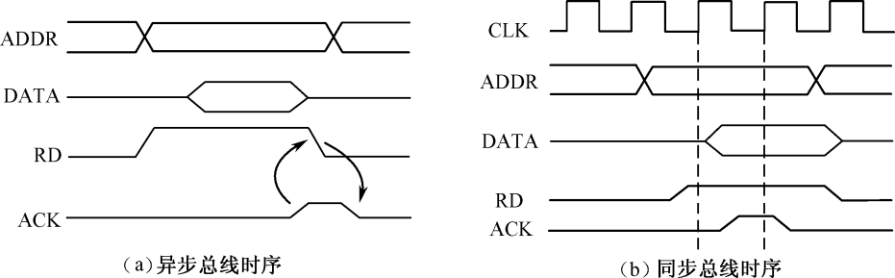
如下图（a），在异步总线中没有明显的时钟同步，读命令RD与应答信号ACK之间是一种互锁的应答关系。即一方提出读请求，在获得读出数据DATA后，另一方给出应答信号ACK，它的有效导致RD的撤销，而RD的撤销又导致ACK的撤销，至此一次异步应答数据传送完成。
如下图（b），同步总线由时钟信号CLK同步定时，假使引入应答信号ACK，在确认ACK有效后（虚线之间）的再下一个时钟周期，允许改变地址，结束总线周期。
ADDR是地址

Slide 156
7.6.2总线的标准及信号组成
一、总线的标准
各种总线有自己明确的总线信号定义和相应的操作规则，就形成了一定的总线标准。用户应按所选择的总线标准去设计I/O接口，连接所需的设备。
美国电气电子工程师协会（IEEE）先后制定了许多广为流行的总线标准。例如下列总线标准：
ISA总线：又称为工业标准结构（Industry Standard Architecture）总线，是以8086 CPU构成的AT机系统总线。最初有8位数据宽度（XT总线），后来发展为16位标准ISA总线（AT总线），其间曾出现了32位的扩展ISA标准总线（EISA总线）。

Slide 157
PCI总线 ：可工作在32位和64位模式，高性能局部总线，可同时支持多组外围设备。PCI局部总线不受制于CPU，可作为CPU及高速外围设备之间的一座桥梁。PCI局部总线以33.3MHz/66MHz时钟频率操作，并能完全兼容ISA/EISA/MCA等扩展总线。
STD总线（IEEE 961）：Prolog公司开发，广泛用于工业控制领域。
外总线的总线标准如：
串行总线RS232-C、RS422、RS485、IEEE1394（即火线）与USB等；
用于智能仪器互连的并行异步总线IEEE 488；
用于局域网的EtherNet、PC token等网络总线；
用于单片机网络的Bit-bus；
用于工业控制本地互联网的Field bus等。

Slide 158
由于有众多总线标准，当我们设计或实际组成一个计算机系统时，通常不需要一切由自己设计，可以选用某一标准总线，尽量利用各厂商已提供的模块（插件），只设计少量特殊的部件即可。这样，开发周期缩短，工作量减少，风险减少。
二、总线的信号组成
总线包括一组物理信号线，按其功能可分为4组：
数据线、
地址线、
控制信号线、
电源线。

Slide 159
（1）数据线
数据线用来实现数据传送，常称为数据总线，注意，它只是系统总线的组成部分之一，不是一种独立的总线。
数据总线一般可双向传送，既可由部件1传往部件2，也可由部件2传往部件1。
数据总线的宽度即为数据通路宽度，一般有8、16、32、64位等标准。
总线是可分时共享的，即挂接于总线上的部件可以分时地向数据线上发送数据，或从数据线上取得数据。
（2）地址线
地址线又称地址总线，用于传送地址信号，以确定所访问的存储单元或某个I/O端口，一般有16、20、24、32位等几种宽度标准。

Slide 160
在采用I/O端口单独编址的系统中，存储器地址与I/O地址常合用一组地址线，在有关控制信号的控制下分时传送各自的地址。
通常存储器空间要比I/O空间大得多，在传送I/O地址时常只用低位地址线。
例如在486机中，地址线为32位，最大访存空间可达4 GB；而I/O地址仅使用低l6位，最大I/O空间可达64 KB。
挂接在总线上的各部件都能从地址线上接收地址信号，并配合控制信号进行地址译码。
只有掌管总线控制权的主控部件（或称为主模块），如CPU、DMA控制器等，才能向地址线上发送地址码。而不能掌管总线控制权的部件（或称为从模块），如存储器，不能发送地址码。

Slide 161
微处理器芯片的引脚数有限，常用复用技术减少专用地址线的数目。
例如：在总线周期开始部分，先用数据线传送地址码的高位部分，将它送入一个地址锁存器，同时用地址线传送地址码的低位部分，两部分合成为完整的地址码。然后再用数据线传送数据。
在开始设计某种总线标准时，常允许有单独的地址线，但后来在扩展总线访存空间时也采取复用技术。
例如：STD总线原为16位地址标准，访存空间仅有64 KB；后来扩展为24位地址标准，使访存空间达到4 MB，其中就采用了类似的复用技术。

Slide 162
（3）控制信号线
这组控制信号线又称为控制总线，用来传送各类控制/状态信号。
比较各种不同的总线标准，数据总线和地址总线差别不大，而它们的控制总线则各具特性，差别很大。换句话说，控制总线的组成情况体现了不同总线的各自特点、运行方式及应用场合。
按照各种控制信号的功用，将常见控制信号再细分为几组。
① 数据传输控制信号：
读/写控制、存储器/IO选择、应答、地址有效等。

Slide 163
a. 读/写与M/IO选择，有以下几种常见的组合类型。
PC总线、Multibus 总线等采取以下类型，其特点是将4种访问信号分开：
MEMR 存储器读
MEMW 存储器写
IOR I/O读
IOW I/O写
STD总线等采取以下类型，其特点是设置区分存储器或I/O的选择信号，而它们的读命令与写命令则分别合用：
MEMRQ 存储器请求
IORQ I/O请求
RD 读
WR 写

Slide 164
b. 应答信号，常见的有以下两种。
WAIT等待，或READY准备好：一般用于同步总线周期的延长控制。为0表示未准备好，需延长总线周期以等待准备好；为1表示已准备好，可以结束总线周期。“准备好”的具体含义可视具体工作的需要，由用户定义。
XACK传送应答，一般用于异步总线控制，
c. 地址有效信号，如PC总线中有：
ALE 地址锁存，低电平时地址有效。
AEN DMA地址有效，在DMA方式时用于阻止I/O译码。

Slide 165
② 总线请求与交换信号
用于申请总线、交换总线控制权，只有总线主控模块才需使用，如CPU、DMA控制器、通道、IOP等。在不同总线标准中，这组控制信号的定义和用法有较大差别，可大致分为两种类型。
a. 非平衡控制方式
在单CPU或有主CPU的系统中，CPU模块是总线的主要占有者。当其他主模块（如DMA控制器、IOP等）需用总线时，必须向该CPU提出申请，由CPU让出总线控制权。
这种由一个主模块主要占有，其他主模块申请借用的总线控制方式，称为非平衡控制方式。

Slide 166
非平衡方式中，其他主模块通常以DMA请求的方式来申请使用总线。总线请求与交换信号仅有DMA请求和DMA应答两种。
如：在PC总线中，设置了多路DMA请求信号DRQ，及DMA应答信号DACK。
如：在8089 IOP与8086/8088 CPU协同使用时，采用HOLD和HLDA信号来请求和交换总线控制权。
非平衡控制方式：结构简单，容易实现，常用于一个主模块对总线的占用时间较其他主模块长得多的系统，如单CPU系统、有主CPU的多CPU系统。

Slide 167
b. 平衡控制方式
在不设置主CPU的多机系统中，各主模块对总线的占有权大致平等，一般不允许有一个主要控制者，常用平衡控制方式进行总线控制权的裁决。
当某个主模块需要使用总线时，先提出总线请求，
总线裁决机构仲裁请求的优先权，如允许该主模块使用，则它取得总线控制权，进行相应操作，使用完后释放总线，
裁决机构再根据请求情况，将总线控制权分配给其他主模块使用。
总线仲裁机构可分为：并行裁决、串行裁决两类，它们所使用的信号各不相同。有些总线标准定义了两种方式所需控制信号，供设计系统者选用，在具体应用时只使用其中的一组。

Slide 168
如Multibus总线，定义了下列信号：
BUSY 总线忙，表示有一个主模块正在使用总线。
BREQ 总线请求，用于并行仲裁方式。
CBRQ 公用总线请求，通知正在使用总线的主模块，还有其他模块需要使用总线，以便及时释放总线。当CBRQ无效时，则不必释放总线，以减少不必要的总线交换。
BPRN 总线优先级输入，用于通知本主模块能否使用总线。并行仲裁和串行仲裁均使用这一信号。
BPRO 总线优先级输出，用于串行仲裁。
BCLK 总线时钟，用于总线请求和仲裁的同步控制。

Slide 169
平衡控制方式中，DMA操作也采用总线请求方式进行，一般不再单独设置DMA请求与应答信号。
在有些总线标准（如STD总线）中，既允许采用非平衡方式，也允许采用平衡方式，所以既有DMA请求和应答信号，也有总线请求与判别信号，可供设计者选择。
③ 其他控制信号
这些信号的含义及功能差别大，其中有些信号的含义甚至可由CPU编程定义或由用户自行定义。常见的有：
复位RESET或RST，
时钟CLK，
状态信号S0、S1等，
刷新信号REFRESH，
高字节使能BHE，
锁定LOCK等。

Slide 170
④ 电源线
许多总线标准中都包含了电源线的定义，主要有：
+5V 逻辑电源线
GND 逻辑电源地线
-5V 辅助电源线
±12V 辅助电源线
AGND 辅助地线
一个完整的总线标准，除上述信号功能定义外，还包含各信号线在印制插头上的排列位置、插件的尺寸、机械结构等规定。

Slide 171
7.6.4 总线操作时序
总线在进行数据传输时，其时序控制方式可分为同步控制与异步控制两类，前者实现简单，而异步方式则适应性更强。
一、同步控制方式
在同步控制方式中，数据传输过程完全在主模块的控制下进行，有着统一的时钟同步信号。
采用同步控制方式的总线，称为同步总线。

Slide 172
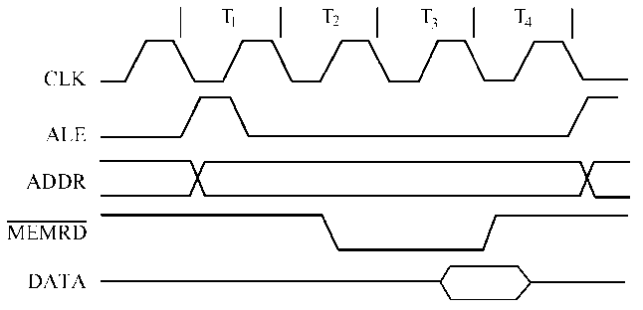
下面以PC总线的读出过程为例，说明同步控制下的总线时序。如下图7-44所示：
读数据的整个过程都是在时钟CLK的同步控制下进行的，
所有控制信号的产生与结束也是受CLK的同步控制。

Slide 173
典型的PC基本总线周期占4个CPU时钟周期：T₁～T₄。
当地址ADDR准备好后，在T₁中地址锁存信号ALE降为低电平，表示ADDR上的地址有效；
T₂中发出存储器读命令，即MEMRD为低；
在T₃中，读出数据DATA开始有效；
T₄结束读操作，ALE变高，允许地址切换。

Slide 174
同步控制方式的优点是：时序规整、各次操作时间统一、控制简单、较易实现。
但是，总线上各模块的工作速度往往是不一致的：
CPU速度最快，能在一个时钟周期T之内完成一次内部操作；
存储器速度较CPU慢，每次读/写所需时间统一；
I/O接口的工作在一定程度上与I/O设备有关，因而速度差别较大，且可能不固定。
因此，为了采用统一的同步时序，在设计数据传送周期时需以总线上最慢的那个模块为依据。这样，在速度较快的模块间传送数据时，效率就被迫降低了，这是同步控制方式的不足。
二、扩展同步方式
为了解决纯同步方式适应性差的问题，在同步方式中引入了异步控制的思想，称为扩展同步方式。

Slide 175
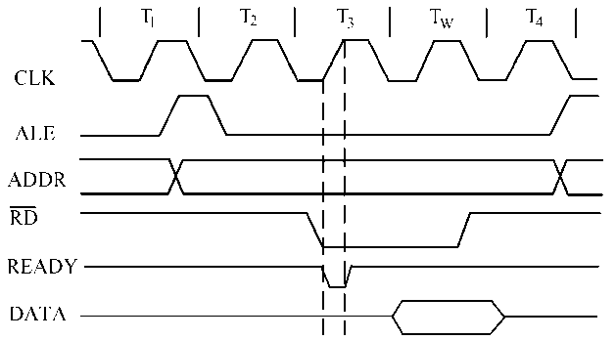
以PC总线为例说明扩展同步方式。如下图，
如从模块的速度较慢，不能在基本总线周期完成操作，就发出READY=0信号，表示尚未准备好。
主模块在T₃脉冲上升沿采样READY信号，决定是否加入“等待时钟周期”Tw。READY为低，在T₃之后插入Tw以延长操作时间。
在Tw脉冲的上升沿，再次采样READY，看是否需插入更多的Tw。下图Tw中，从模块已准备好READY=1，撤销等待请求。总线进入T₄，结束本次总线周期操作。

Slide 176
上图中，总线周期仍用若干时钟周期组成，所以仍将它归在同步方式范畴之内。但由于Tw的引入，且Tw个数可变，使总线周期长度可随实际需要而变，这一点属于异步方式的思想，这种改进的时序控制方式称为扩展同步方式。
扩展同步方式特点：
将基本总线周期安排得尽可能短，提高需要高速传送时的效率。
对于低速设备，则可根据需要插入足够的等待周期。
能灵活改变总线周期的长短，满足高速设备和低速设备的需要，既能提高效率，又保持了同步方式的优点。
较多系统都具有扩展同步方式，如广泛使用的PC系列机。
三、异步控制方式
异步控制方式中，没有固定的时钟周期，完全采用异步应答方式工作。总线周期的长短根据实际需要而定，可短则短，需长则长。

Slide 177
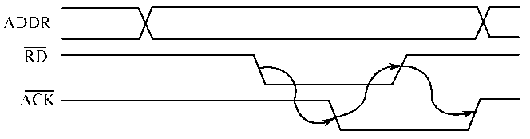
总线中取消了时钟周期，有关控制信号应在何时结束？在应答方式相关联的信号之间就存在一种互锁关系，相应地总线时序有全互锁、半互锁、不互锁之分。
一个典型的全互锁异步应答过程如下，如下图：
• 主设备发送地址ADDR及“读”命令RD；
• 从设备收到读命令后，执行读操作；
• 当从设备完成读后，发出“应答”信号ACK；
• 主设备收到ACK应答信号后，撤销读命令RD；
• 从设备发现主设备撤销RD后，撤销ACK。

Slide 178
异步方式与扩展同步方式进行对比：
异步方式中没有一个固定的时钟CLK；
ACK信号始终有一个确定的值。
扩展同步方式中，READY信号仅在同步时钟采样时才需要有确定值，其余时间可以变化。
这两种方式都能动态改变传送周期的长度，因而都能适应总线上不同速率模块的需要。从理论上讲，由于异步方式不需时钟同步，其效率可能更高些。但是异步方式的实现比较复杂，一般用于多CPU系统等时序复杂的场合。
从控制策略看，扩展同步方式与异步方式虽然出发点不同，但效果却有一些殊途同归之处。实际应用中，常将同步控制思想与异步控制思想相结合。

Slide 179
7.6.3 典型总线举例
以8088为CPU的PC机，采用PC总线作为其系统总线。PC总线共有62条信号线，分为A、B两列，引脚间距0.1英寸，逻辑电平为TTL电平，信号组成如下：
（1）双向数据线D0～D7，共8位。
（2）地址线A0～A19，共20位，I/O口仅用低10位。
（3）地址锁存AEN，低电平时锁存地址。
（4）地址有效AEN，由主板上的DMA控制器发出，高电平表示DMA控制器正使用总线，该信号常参与I/O地址译码。
（5）存储器读 MEMR 。
（6）存储器写 MEMW。
（7）I/O读 IOR 。
（8）I/O写 IOW 。

Slide 180
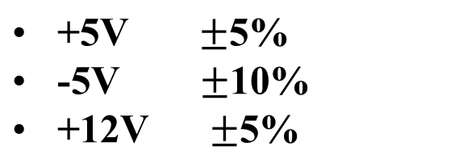
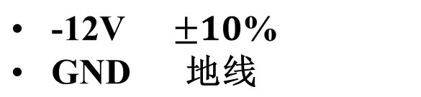
（9）准备好READY，用于慢速设备通知主设备插入等待周期Tw。
（10）奇偶校验CHK，可用来产生非屏蔽中断请求NMI。
（11）中断请求 IRQ2～IRQ7，送往8259。
（12）DMA请求 DRQ1～DRQ3，送往8237。
（13）DMA应答 DACK0 ～DACK3 ，8237输出。
（14）DMA计数终止TC，8237发出，I/O接口可用它与DACK 产生DMA结束信号。
（15）时钟OSC，14.31818MHz，占空比50%。
（16）时钟CKL，4.77MHz，占空比1/3，由OSC三分频得到，可作为总线同步时钟。
（17）复位驱动RESET，与CLK下降沿同步。
（18）电源线：

Slide 181
PC总线是一种典型的扩展同步总线，总线操作与时钟CLK严格同步，而READY信号则可通知主模块产生等待周期Tw，以适应慢速设备的需要。
PC总线采用CPU为核心的非平衡总线控制方式。总线上的其他主设备，如DMA控制器、IOP等要使用总线时：
以DMA请求方式提出申请，
等待CPU批准并让出总线使用权，
总线用完后立即将总线控制权还给CPU。

Slide 182
7.7 典型外设接口
7.7.1 ATA接口
并行ATA（Advanced Technology Attachment）接口，即IDE接口，IDE（Integrated Drive Electronics）接口是目前PC机中最常用的硬盘接口之一，它的本意是指把控制器与盘体集成在一起的硬盘驱动器。
并行ATA硬盘接口标准随着IDE接口技术的发展而不断更新，并行ATA标准可细分成ATA-1（IDE）、ATA-2（EIDE Enhanced IDE/Fast ATA）、ATA-3（FastATA-2）、ATA-4（Ultra ATA/33）、ATA-5（Ultra ATA/66）、ATA-6（Ultra ATA/100）。这些接口均属于并行ATA接口，并且都是双向兼容。
自ATA-4（Ultra DMA 66）起硬盘的接口电缆由40针40芯变为40针80芯的接口电缆。

Slide 183
ATA接口模型如图7-47所示，ATA接口采用DMA方式进行数据传送，传送的结果通过中断方式发送。
数据总线
接
口
与
驱
动
电
路
数据读写选通
DMA请求/应答
硬盘盘体
中断请求
硬盘选择
编程端口选择
检测/同步
状态联络
图7-47 ATA接口模型

Slide 184
随着硬盘的数据传输率越来越高，传统的并行ATA最致命的缺陷是并行线路的信号干扰问题：
随着接口工作频率的提升，各位数据线路中电气性质的任何差异都可能令各线路的时钟信号不匹配，从而导致各位数据到达时间不一致，甚至造成数据传输错误；
当数据在数据线中传递的时候，并行ATA的数据线就会因为线缆的长度和电压的变化而形成一个不断变化的电磁场，进而影响到其它数据线中的数据传递，这种干扰的影响会随着总线频率的提升逐渐增大。从而导致硬盘传输率提高受限制。
多数硬盘业内专家认为，并行ATA的最高传输速率将不超过200 MB/s，Intel公司联合西部数据公司（Western Digital）等几大硬盘厂商共同制定了Serial ATA接口（简称SATA接口），目前已成为PC中主流的硬盘接口。

Slide 185
SATA接口以连续串行的方式传送数据：
在同一时间点内只会有1位数据传输。
极大地简化了接口的针脚数目，只用4个针就完成了所有的工作。同时也简化了接口硬件结构。
提供了比并行接口技术更高的传输速率，还将同时降低电力消耗，减小发热量。
SATA最终是实现600 MB/s的外部数据传输速率。SATA是当前硬盘的主流接口类型。

Slide 186
7.7.2 SCSI接口
SCSI（Small Computer System Interface）小型计算机系统接口，在服务器上最常看到它的踪迹，因为它具有很好的并行处理能力，同时具有相对较高的磁盘性能，因此非常适合服务器的需要。
SCSI最早研制于1979年，原是为小型机研制出的一种接口技术，但随着计算机技术的发展，现在它被完全移植到了普通微机上。SCSI广泛应用于如硬盘、光驱、ZIP、MO、扫描仪、磁带机、JAZ、打印机、光盘刻录机等设备上，由于较其他标准接口的传输速率快，所以在较高端计算机、工作站、服务器上常用来作为硬盘及其他存储装置的接口。

Slide 187
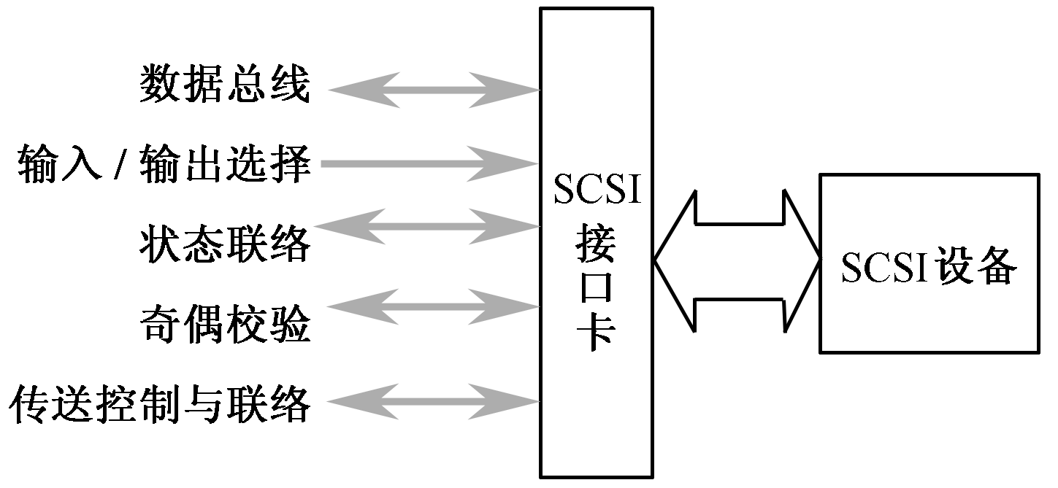
和ATA接口不同，SCSI接口和SCSI设备是分开的，即SCSI接口一般设计为单独的接口卡（SCSI卡），SCSI卡的接口为50针插座，接口模型如图7-48所示。
SCSI接口是向前兼容的，即新的SCSI接口可以兼容老接口，而且如果一个SCSI系统中的两种SCSI设备不是同一规格，那么SCSI系统将取较低级规格作为工作标准。
图7-48 SCSI接口模型

Slide 188
7.8 I/O设备与I/O程序设计
本节讨论：
7.8.1 I/O设备的分类
7.8.2 PC键盘的组成、接口和驱动程序
7.8.3 鼠标器
7.8.4 打印机原理和驱动程序设计
7.8.5 液晶显示器原理

Slide 189
7.8.1 概 述
输入/输出设备（简称I/O设备）：计算机系统与外界交换信息的装置，所谓输入和输出都是相对于主机而言的，向主机送入数据为输入，由主机向外送出数据为输出。
主机：将CPU和主存储器的有机组合称为主机。
外设：/O设备位于主机之外，因而又称为外部设备或外围设备。
前面几节主要讨论了I/O接口的基本原理，本节将简介几种最常用的I/O设备：键盘、鼠标器、打印机和液晶显示器，并以键盘为例阐述其驱动程序的设计。

Slide 190
1. I/O设备的分类
I/O设备的分类方法很多，可按其功能用途、工作机制、数据传送格式、速度快慢、与主机接口方式等进行分类。现在从计算机系统的组成角度，按在系统中的功能和用途分为：输入设备、输出设备、外存储器、终端设备。当然，同一设备也可能具有上述几方面的功能，如既是输入设备又是输出设备。
（1）输入设备
输入设备：将外部信息输入主机，一般是将用户（或广义的应用环境）所提供的原始信息，转换为计算机所能识别的二进制代码。
有些原始信息采取符号形式，如字符、数字代码等；有些则属于非符号形式，如图形、图像、声音、物理信号等。因此输入设备往往需要具备信息转换功能与数据传送功能。

Slide 191
常见输入设备：有键盘、鼠标、图形数字化仪、字符输入与识别装置、语音输入与识别装置、光笔、跟踪球、操纵杆等。
键盘能将人的击键动作转换成字符代码，然后输入计算机。
数字化仪能输入像点的绝对坐标值，从而将图形转换为二进制代码。
光笔、鼠标、跟踪球、操纵杆等则输入坐标相对移动值来操纵显示器光标移动。
扫描仪、摄像机等可将图像信息转换为像点代码，从而输入图像。
音频信号采集装置能将声音信号转换为数字信号，再通过模拟量-数字量（A/D）转换，输入计算机。

Slide 192
（2）输出设备
输出设备：用来将计算机的处理结果输出到外部，一般需将以二进制代码表达的信息转换为人或其他系统所能识别的信息形式。常见的输出设备有显示器、打印机、绘图仪、传真机、语音输出装置（声卡）。
显示器和打印机都是计算机基本配置中的重要设备，打印结果一般可以长期保留，称为硬拷贝设备；
显示结果不能保留，称为软拷贝设备。
绘图仪是常用的图形输出装置，有机电式和光绘式等，常用于CAD工程制图的输出。
传真机是一种常用的通信设备，可作为计算机的输入设备或输出设备。
语音输出装置（声卡）产生语音基本方法有两大类：语音合成和语音编码输出。

Slide 193
（3）外存储器
外存储器既是存储子系统的一部分，又可视为一种输入/输出设备。
从主机角度看，它既能从外存输入数据，又能将数据输出给外存，所以外存既是输入设备，也是输出设备。
外存的主要功能是存储数据，输入与输出的都是二进制代码信息，一般不具有信息转换功能，所以它们被视为一类特殊的I/O设备。
（4）其他广义外部设备
例如：在工业控制过程中，既包括传感器、A/D转换器在内的数据检测装置，也包括D/A转换器、各种执行元件在内的执行机构等。又如医疗诊断仪器、图像处理装置、向量运算器等。

Slide 194
2. 工作机制中的几个层次
从I/O设备使用者角度来看，没有必要也很难做到了解所使用的每一台I/O设备的每一个细节。
计算机系统中一般都配置有主流的操作系统，为用户提供方便、通用的I/O调用界面，使用户可以摆脱I/O设备的具体细节。
作为系统软件的研制者或I/O设备控制程序（Driver）的开发人员，需要了解操作系统中的设备驱动程序，通过对一些典型设备驱动程序的剖析，掌握修改或自行编制驱动程序的方法。
从事计算机系统维护工作的人员，则需对设备的硬件组成与操作有较细致的了解。
因此在I/O子系统的工作机理方面，存在多种层次，在本节的介绍中将会在不同程度上有所涉及。

Slide 195
（1）调用界面
以PC机操作系统为例：
早期的DOS系统设置了一组系统功能调用，可用软中断指令INT n调用，其中包含对I/O设备的调用。在调用中可向I/O接口送出控制命令字，表明对设备的控制意图。
目前主流的Windows操作系统则是通过调用系统提供的一组API函数来对I/O接口进行操作。
（2）设备驱动程序
设备驱动程序主要完成对设备的控制和读写 操作。
早期的DOS系统将一组常规I/O设备的驱动程序固化 在BIOS中，使用系统调用来实现对设备的操作。
WINDOWS操作系统通过硬件抽象层屏蔽了硬件的具体特征，向上提供了一组标准的设备驱动接口调用，即Windows SDK，驱动程序主要通过调用SDK实现，实现机制要比dos复杂得多。

Slide 196
（3）I/O设备控制器与I/O接口
从逻辑组成上，在主机（系统总线）与I/O设备之间一般有两部分：接口和设备控制器，连接如右下图。下面举例说明：
打印机，常将设备控制器放在打印机内，与主机之间设置一个通用接口。
显示器，控制器与接口为一个整体，称为显示器适配器。
磁盘，存在不同的做法，有些微机将磁盘控制逻辑分为两个部分，一部分在磁盘驱动器中，另一部分与接口合为一体，称为磁盘适配器；也有的将磁盘控制器放在磁盘机中，则接口逻辑也随之变化。
系统总线
I/O接口
设备控制器
I/O设备

Slide 197
（4）设备控制程序
在一些I/O设备控制器中，采用微处理器和半导体存储器，在ROM中固化的I/O控制程序由微处理器执行，以完成比较复杂的控制。这样的设备控制器称为智能控制器。
7.8.2 键 盘
键盘：微机中具有人机对话功能的基本信息输入设备。
虽然鼠标在人机交互方面起了很大的作用，但在文字录入上键盘依然有着无法取代的地位 。

Slide 198
键盘从结构上可以分为：
接触式
将击键动作转化为电信号的机制最为简单、直接，因而使用方便且广泛 。
非接触式
将击键动作引起的其他物理量变化间接转换为电信号，以避开接触式键存在的触点导通可靠性问题

Slide 199
键盘的常见的组织方式：
非扫描式键盘
其结构比较简单，速度快，但当键数较多时，硬件代价高，适用于键数较少的场合。
扫描式键盘
将各键连接成一个矩阵，即分成n行×m列，各键分别连接于某个行线与某个列线之间。
通过硬件扫描逻辑或软件扫描程序，可判明按键位置，并提供与所按键相对应的中间代码，然后再把中间代码转换成对应的编码。
这是应用最多的键盘构成方式。

Slide 200
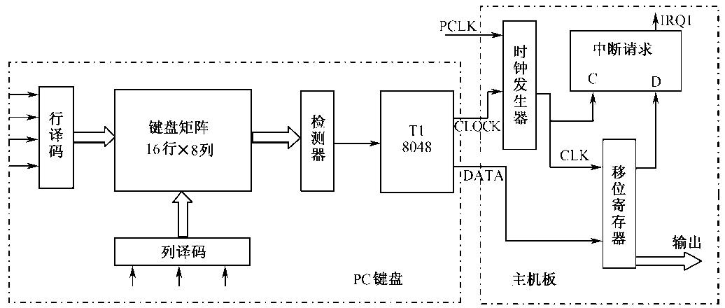
（1）PC键盘组成与接口
PC机采用的键盘由83～110个键组成，常用的有101键盘和102键盘，PC键盘是一个单独部件，通过一根5芯电缆与主机相连。
图7-49 PC键盘接口框图

Slide 201
主机采用一种行列扫描法识别按键，以串行方式向主机输入键码。
主机板上有键盘接口逻辑，其中有串行移位寄存器，它将键盘传来的串行键码转换为并行键码，然后向主机CPU发出中断请求。
键盘微处理器8048接收到键盘扫描码后，向键盘发出应答信号，允许键盘送来下一个键码，并将键盘扫描码转换成系统扫描码，送入移位寄存器中，同时产生硬件中断1。
图7-49 PC键盘接口框图

Slide 202
PC机BIOS硬件中断IRQ1对应的服务程序INT 09H通过I/O口60H将该扫描码读入，转化成ASCII码存到PC机的内部键盘缓冲区，供应用程序用软中断程序INT 16H读取。主机可向键盘发出控制命令。
（2）PC键盘的工作过程
图7-49是PC键盘接口框图，其工作过程如下：
① 初始化：主机发出复位信号，禁止键盘送出键码，并复位接口中的移位寄存器和中断请求信号，做好接收键码的准备。

Slide 203
② 键盘进行行列扫描：在键盘中，由8048单片机执行行列扫描程序以读取按键扫描键码。
首先逐列扫描，矩阵检测器输出送8048测试端T1，可判断是否有行线输出了1，从而得到按键的列号。
然后逐行为1地进行行扫描，得到按键的行号。
8048将列号和行号拼成一个7位的扫描键码，例如第4列第7行键按下，则得到键码为47H。

Slide 204
在8048中有一个20字节的缓冲区，能暂存20个扫描键码，以免高速按键时主机来不及进行中断响应和处理。8048的键盘扫描程序还能完成重键处理、去抖动、延时自动连发等复杂功能。
③ 送键码：主机撤销复位信号后，8048可以送出键码。键码由一个标志位和8个数据位组成，在键盘时钟信号控制下串行输出到主机板接口的移位寄存器，并发出中断请求信号。

Slide 205
④ 主机中断处理：
主CPU在中断处理程序中首先取出键码；
然后发出键盘复位脉冲，进行接口初始化，允许键盘送来下一个键码，并存入键盘缓冲队列；
最后，程序查表将扫描码转换为ASCII键码，完成后返回主程序。
（3）键盘驱动程序
PC键盘的每个键都具有唯一的扫描码。
当键按下时产生该扫描码；
当键释放时产生一个断开码，它由前缀码0F0H和该键的扫描码组成。当键持续按下时自动重复发送扫描码，这些功能都由8048单片机实现。

Slide 206
在主机方面，BIOS中含有：
键盘中断处理程序INT 09H，该程序通过将I/O口60H将扫描码读入，转化成ASCII码和扩展功能码，送入PC机的内部键盘缓冲队列，对于几个特殊功能的换档键则记下当前状态。
软中断调用程序INT 16H，应用程序可通过它读取键码及换档状态，还可以控制键盘工作。

Slide 207
以上介绍的是BIOS的键盘驱动程序的调用方式，是系统已经提供好的给应用程序直接调用的软中断。
如果用户要自己设计一个PC键盘的驱动程序，必须完成两方面工作：
① 中断服务程序的设计，重点是扫描码和ASCII码转换的处理。
扫描码可以通过读I/O口60H（指令为“IN AL，60H”）获得，扫描码和ASCII码转换可以通过查表转换实现，
② 中断服务程序的安装和驻留。键盘中断类型码是09H，对应的向量入口地址是0:0024H。需按照标准的中断向量设置、中断程序驻留方法进行。

Slide 208
下面给出一个键盘支持程序的例子，其中扫描码到ASCII码的转换由表转换指令XLATB完成。程序清单如下：
STACK SEGMENT PARA STACK′STACK′
DB 256 DUP（？）
STACK ENDS
DATA SEGMENT PARA PUBLIC ′DATA′
BUFFER DB 10 DUP（0） ；键盘缓冲区
BUFPTR1 DW 0 ；缓冲区首址指针（指向输出）
BUFPTR2 DW 0 ；缓冲区末址指针（指向输入）
；当BUFPTR1＝BUFPTR2时，缓冲区是空的

Slide 209
；下面的SCANTABLE表用于把键盘扫描码转换成ASCII码
SCANTABLE
DB 0，0，'1234567890 -='，8，9
DB 'qwertyuiop[]'，0DH，-1
DB 'asdfghjkl; '，27H，60H，-1，5CH
DB 'zxcvbnm，./ '，-1，'*'，-1
DB 13 DUP(-1)
DATA ENDS
CODE SEGMENT PARA PUBLIC 'CODE'
START PROC FAR
ASSUME CS：CODE，DS：DATA，SS：STACK
PUSH DS ；保存程序段前缀PSP段地址
XOR AX，AX
PUSH AX ；保存返回地址偏移地址（PSP＋0）
MOV AX，DATA ；建立数据段地址
MOV DS，AX

Slide 210
；第1部分：将自己的键盘中断服务程序KBINT的入口地址，装入类型码09H的向量表对应单元0:0024H~0：0026H中
CLI ；关中断
XOR AX，AX
MOV ES，AX
MOV DI，24H
MOV AX，OFFSET KBINT
CLD
STOSW ；向0：0024H字单元装入KBINT的偏移地址
MOV AX，CS
STOSW ；向0：0026H字单元装入CS内容，完成中断向量的设置
MOV AL，0FCH ；
OUT 21H，AL；撤销定时中断和键盘中断的屏蔽

Slide 211
；第2部分：从键盘读字符并显示出来
FOREVER：
CALL KBGET ；等待和接收键盘输入字符
PUSH AX
CALL DISPCHAR ；显示接收到的字符
POP AX
CMP AL，0DH ；是回车键吗？
JNZ FOREVER ；不是则转
MOV AL，0AH ；是，加入换行代码
CALL DISPCHAR
JMP FOREVER

Slide 212
；下面的KBGET子程序等待并接收从键盘输入缓冲区的字符代码到AL
KBGET PROC NEAR
PUSH BX
CLI ；关中断
MOV BX，BUFPTR1
CMP BX，BUFPTR2 ；缓冲区是否空，首址指针是否等于末址指针
JNZ KBGET2；不空转
STI ；空，开中断
POP BX
JMP KBGET ；等待缓冲区有代码为止
KBGET2：
MOV AL，〔BUFFER＋BX〕；从键盘输入缓冲区输入字符码到AL
INC BX
CMP BX，10 ；到缓冲区底部吗？
JC KBGET3 ；否，转
MOV BX，0 ；回转到初始首址
KBGET3：
MOV BUFPTR1，BX
STI
POP BX
RET
KBGET ENDP

Slide 213
；下面是键盘中断服务子程序
KBINT PROC FAR
PUSH BX
PUSH AX
IN AL，60H ；从键盘读扫描码到AL
；将输入的扫描码转换为ASCII码
POP AX ；AL内为扫描码
LEA BX，SCANTABLE
XLATB ；AL中的扫描码变换为ASCII码
CMP AL，0 ；是有效的ASCII码吗？
JZ KBINT2 ；不是，转
；把ASCII码置入缓冲区
MOV BX，BUFPTR2
MOV 〔BUFFER＋BX〕，AL；AL中的ASCII码送缓冲区
INC BX
CMP BX，10 ；到缓冲区底部吗？
JC KBINT3 ；否，转
MOV BX，0 ；是，从顶部开始
KBINT3： CMP BX，BUFPTR1；缓冲区是否满？
JZ KBINT2 ；是，转，丢掉该字符
MOV BUFPTR2，BX ；否则，送回输入指针

Slide 214
；向8259中断结束命令字
KBINT2： MOV AL，20H
OUT 20H，AL
POP AX
POP BX
IRET
KBINT ENDP
；下面是显示一个字符的子程序，字符代码在AL中
DISPCHAR PROC NEAR
PUSH BX
MOV BX，0
MOV AH，14 ；调用ROM BIOS驱动程序显示
INT 10H
POP BX
RET
DISPCHAR ENDP
START ENDP
CODE ENDS
END START

Slide 215
7.8.3 鼠标器
鼠标器：一种很常用的计算机输入设备，全称是显示系统纵横位置指示器，简称鼠标。
可以对当前屏幕上的光标进行定位，是一种相对定位设备 。能方便地控制屏幕上的光标移动到指定的位置，并通过按键完成各种操作
鼠标的使用是为了使计算机的操作更加简便，来代替键盘那繁琐的指令。

Slide 216
1.按与主机相连的接口类型可分为
串行鼠标
通过串行口与计算机相连，有9针接口和25针接口两种。
PS/2鼠标
通过一个六针微型DIN接口（DIN，Deutsches Institut fur Normung德国标准化学会）与计算机相连。
总线鼠标
总线鼠标的接口在总线接口卡上。
USB鼠标（多为光电鼠标）
通过一个USB接口，直接插在计算机的USB口上。

Slide 217
2.按外形分为
两键鼠标
三键鼠标
两键鼠标和三键鼠标的左右按键功能完全一致，一般情况下，用不着三键鼠标的中间按键，但在使用某些特殊软件时(如AutoCAD等)，这个键也会起一些作用
滚轴鼠标
感应鼠标
滚轴鼠标和感应鼠标在笔记本电脑上用得很普遍，往不同方向转动鼠标中间的小圆球，或在感应板上移动手指，光标就会向相应方向移动，当光标到达预定位置时，按下鼠标或感应板，就可执行相应功能

Slide 218
3.所采用传感器技术的不同
机械式
其底部有一个圆球，鼠标移动时，圆球滚动带动与球相连的圆盘。圆盘上的编码器把运动方向与距离送给主机，经软件处理，控制光标做相应移动。该类鼠标简单，使用方便，但也容易磨损，且精度差
光电式鼠标
几乎没有任何机械零件，且使用一个微型光学镜头不断地拍摄鼠标下方的图像，数字信号处理器对获得的图像序列中帧与帧之间的变化进行分析，计算出移动方向和距离，送入计算机，控制光标的移动。这类鼠标速度快，精度高，没有机械磨损，使用寿命长，不需鼠标垫，只要在平面上就能操作，是目前比较流行的鼠标类型

Slide 219
4.新出现无线鼠标和3D振动鼠标
无线鼠标
是指无线缆直接连接到主机的鼠标。无线鼠标分为鼠标本身和接收器两部分。其本身安装有红外线或无线电发射器，接收器通过连线连接到个人电脑主机的PS-2端口或USB端口。操作鼠标时，信息就会通过红外线或无线电波传输到个人电脑主机上。一般采用红外方式、无线电方式、蓝牙技术实现与主机的无线通讯
3D振动鼠标
3D振动鼠标具有全方位立体控制、震动等功能，不仅可以当作普通的鼠标器使用，也可以在游戏中使用

Slide 220
7.8.4 打 印 机
打印机能将计算机的处理结果以字符或图形 的形式打印到纸上，便于人们阅读和保存。
由于输出结果能永久性保留，常称硬拷贝设备。

Slide 221
目前最常用的几种打印机是：
喷墨打印机
以其低廉的设备价格和优良的打印质量在个人计算机中已得到普及
激光打印机
主要用在高质量打印中
串行针式打印机
以其廉价的色带在票据打印方面广泛应用
并行针式打印机

Slide 222
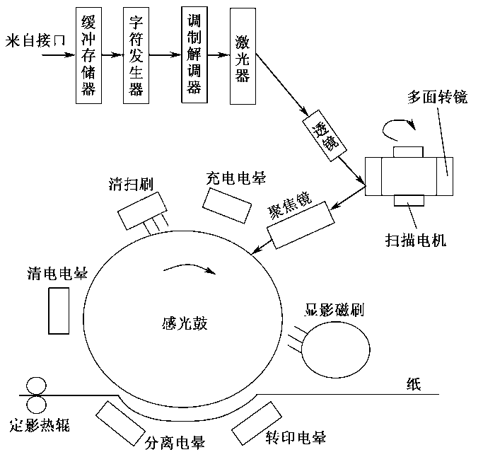
1. 激光打印机
原理（见图7-50 ）

Slide 223
喷墨式打印机
核心——可控喷墨打印头（墨盒）
特点——墨盒价格昂贵
激光打印机特点
工作噪声低
打印速度快
打印分辨率高

Slide 224
3.打印机管理软件的层次
应用程序
打印机驱动程序
打印机控制程序

Slide 225
7.8.5 LCD液晶显示器
显示器能以可见光的形式输出信息，是最基本的人机对话设备之一。
与打印机等硬拷贝输出设备不同，显示器输出的内容不能长期保存，当显示器关机或显示别的内容时，原有内容就消失了，所以显示器属于软拷贝输出设备。

Slide 226
1. 显示器有多种类型：
CRT显示器存在耗电高，体积大，辐射强等问题。
液晶显示器具有轻薄短小、低耗电量、无辐射危险，平 面直角显示以及影像稳定不闪烁等优势。目前，液晶显示器已经取代CRT显示器的主流地位。
等离子显示器（PDP）是另外一种很有前途的平板显示器，它也有体积小、重量轻、功耗小的特点，且亮度高于液晶显示，色彩鲜明。但成本较高，应用普及还不广泛。

Slide 227
2. 液晶显示特点：
显示质量高
没有电磁辐射
可视面积大
功率消耗小
画面效果好
数字式接口
“身材”匀称小巧
应用范围广

Slide 228
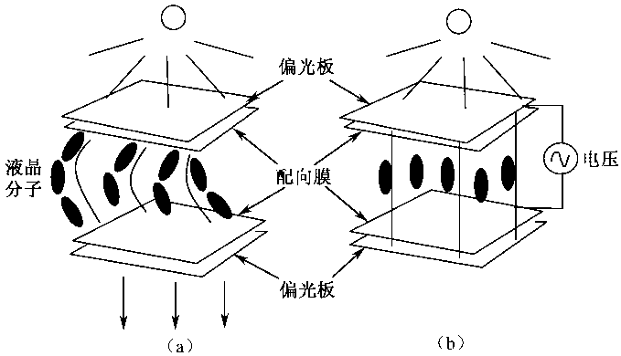
3. 液晶显示器的原理 （见图7-52 ）

Slide 229
4. 液晶显示器的分类
(1)扭曲向列相（TN）显示
TN型液晶显示器件是最常见的一种液晶显示器件。一般笔段式数字显示所用的液晶显示器件大都是TN型器件，常见的手表、数字仪表、电子钟及大部分计算器所用的液晶显示器件也都是TN型器件。
(2)超扭曲向列相（STN）显示
超扭曲向列相（STN）显示是一种目前应用较多的点阵式液晶显示器件。“超扭曲”即扭曲角应很大，超过90°，我们把这类扭曲角在180°～360°的液晶显示器件称为超扭曲（STN）系列产品。

